Slide 1
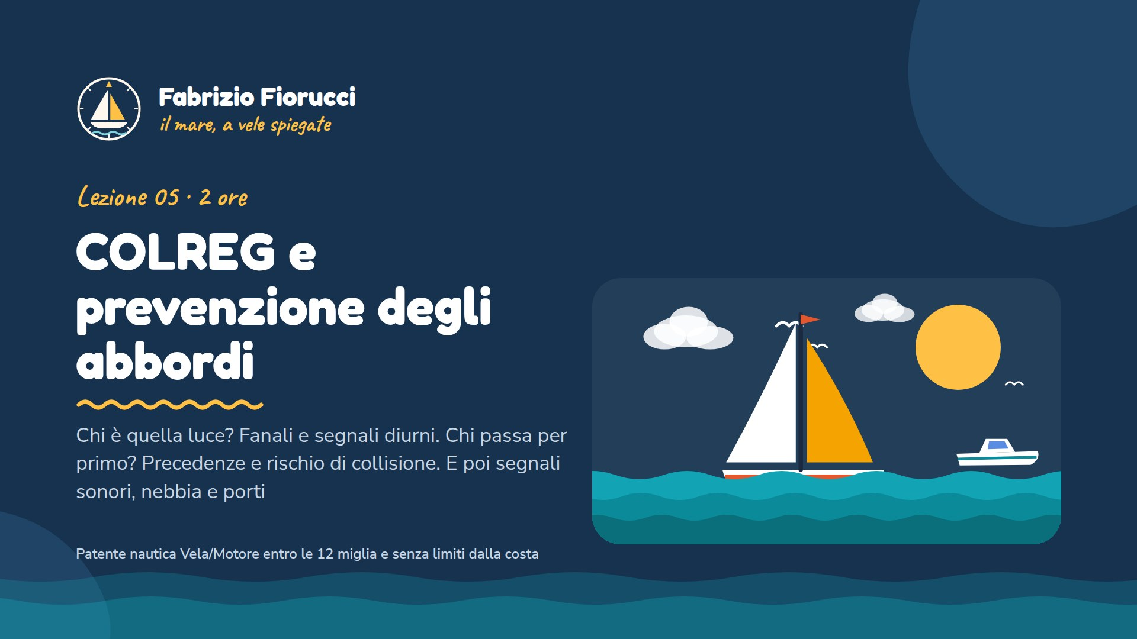
Notes:
Lezione 5. Segue la scaletta della scuola «Fanali» (obbligo, testa d'albero, laterali, coronamento, vela, motore, cuscino d'aria, draga, rimorchio, pesca, fonda, trucchetti di Ancorotto) e «Precedenze» (gerarchia, motore, vela, rischio di collisione, apparecchi e segnali sonori di manovra, sorpasso, nebbia e fonda, navigazione nei porti). Si apre con la slide sul COLREG e chiude con 24 casi di luci da riconoscere e la raccolta quiz.

Slide 2
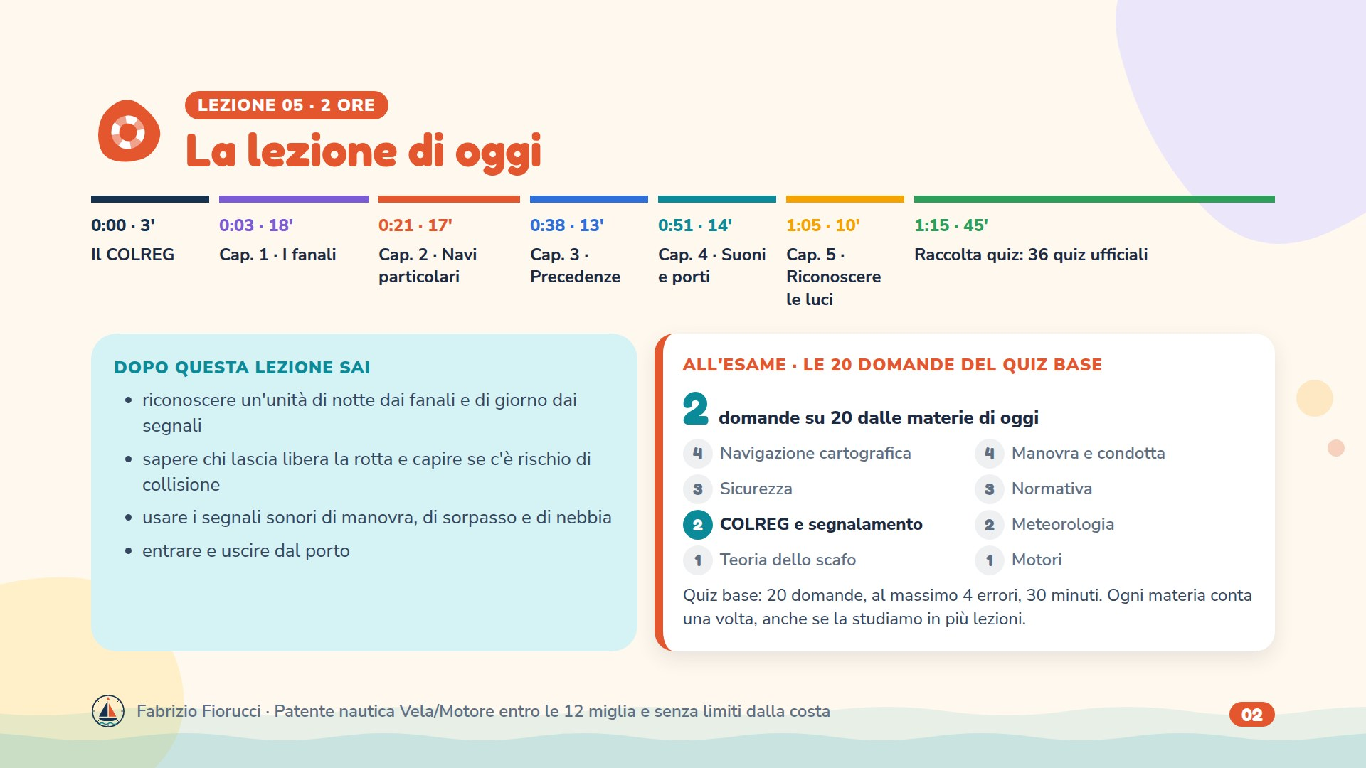
Notes:
La slide sul COLREG e cinque capitoli di teoria in 75 minuti, i primi quattro chiusi da una verifica da 2 quiz ufficiali (DD 131/2022), il quinto di esercizi sulle luci. Poi 45 minuti di raccolta quiz: 36 quiz ufficiali. Banca: fanali e segnali diurni 67 (1.5.1), prevenire gli abbordi 60 (1.5.2), porti 21 (1.4.1). All. C: 2 quesiti di COLREG e segnalamento nella scheda da 20. Segue la scaletta della scuola «Fanali» e «Precedenze»; segnali sonori e porti erano nella lezione 6.

Slide 3
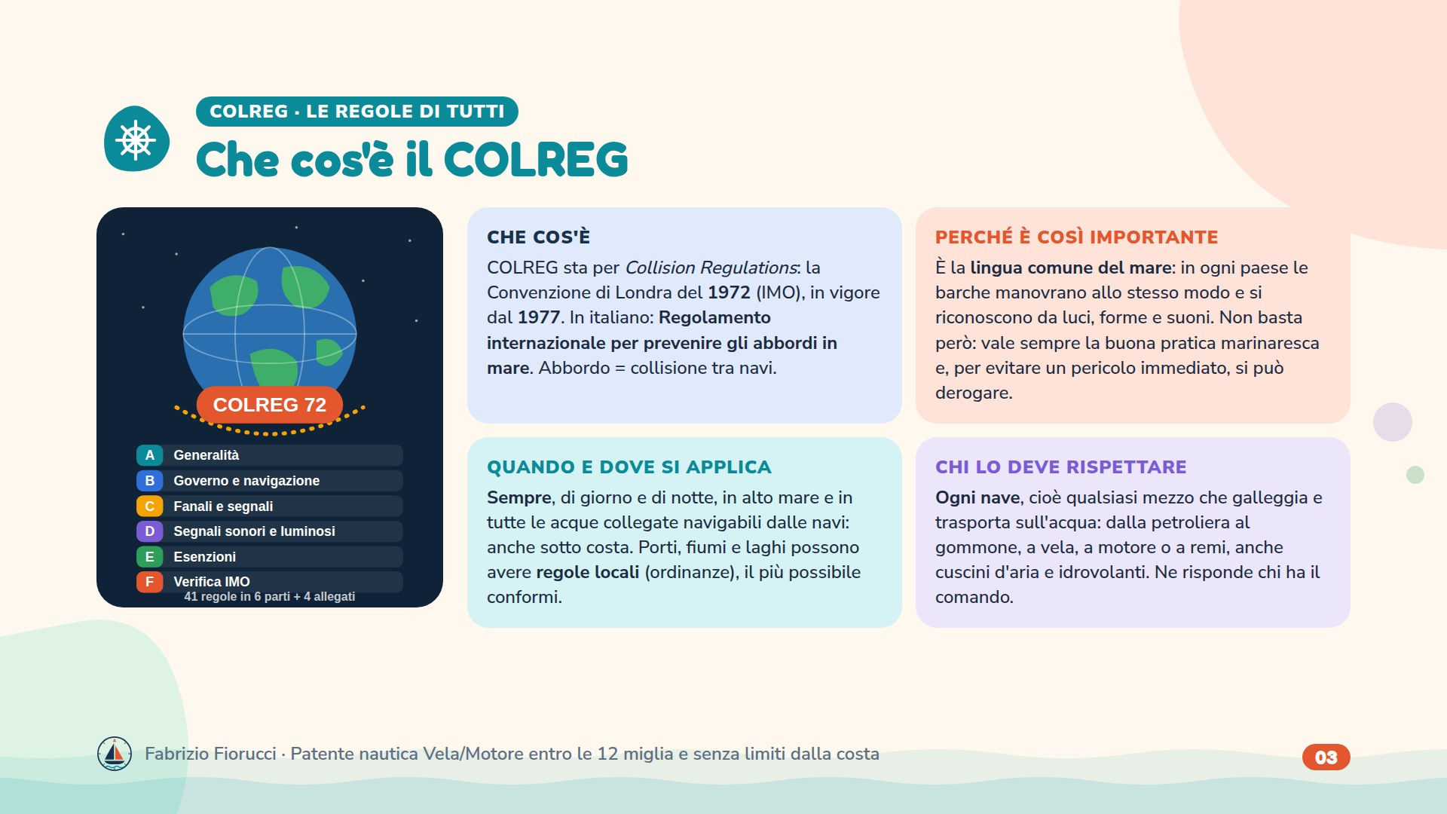
Notes:
Prima slide della lezione: tutta la lezione applica il COLREG. Convention on the International Regulations for Preventing Collisions at Sea, adottata a Londra il 20 ottobre 1972 dall'IMO, in vigore dal 15 luglio 1977; in Italia resa esecutiva con la legge 27 dicembre 1977, n. 1085. Regola 1 (applicazione): alto mare e acque collegate navigabili; le regole locali di porti, rade, fiumi e laghi devono essere il più possibile conformi. Regola 2 (responsabilità): il rispetto delle regole non esonera dalla buona pratica marinaresca. Regola 3: «nave» è ogni tipo di galleggiante usato o utilizzabile come mezzo di trasporto sull'acqua. Parte C: fanali e segnali (oggi capitolo 1); Parte B: precedenze e regole di rotta; Parte D: segnali sonori. Quiz 1.5.2-2 (la norma è il COLREG '72), 1.5.1-62 (l'elenco completo dei fanali è nel COLREG), 1.5.1-25 e -26. Trucchetto di Ancorotto: nei quiz sui fanali la risposta che cita il Regolamento per prevenire gli abbordi in mare (COLREG) è sempre quella giusta.

Slide 4
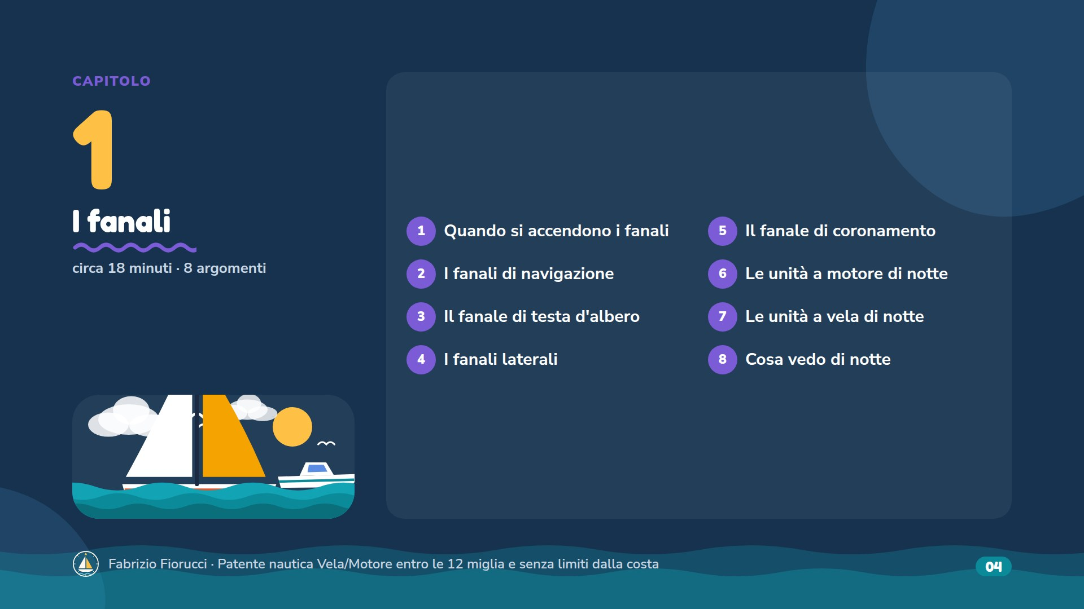
Notes:
Circa 18 minuti, verifica da 2 quiz compresa: far disegnare i settori alla lavagna.

Slide 5
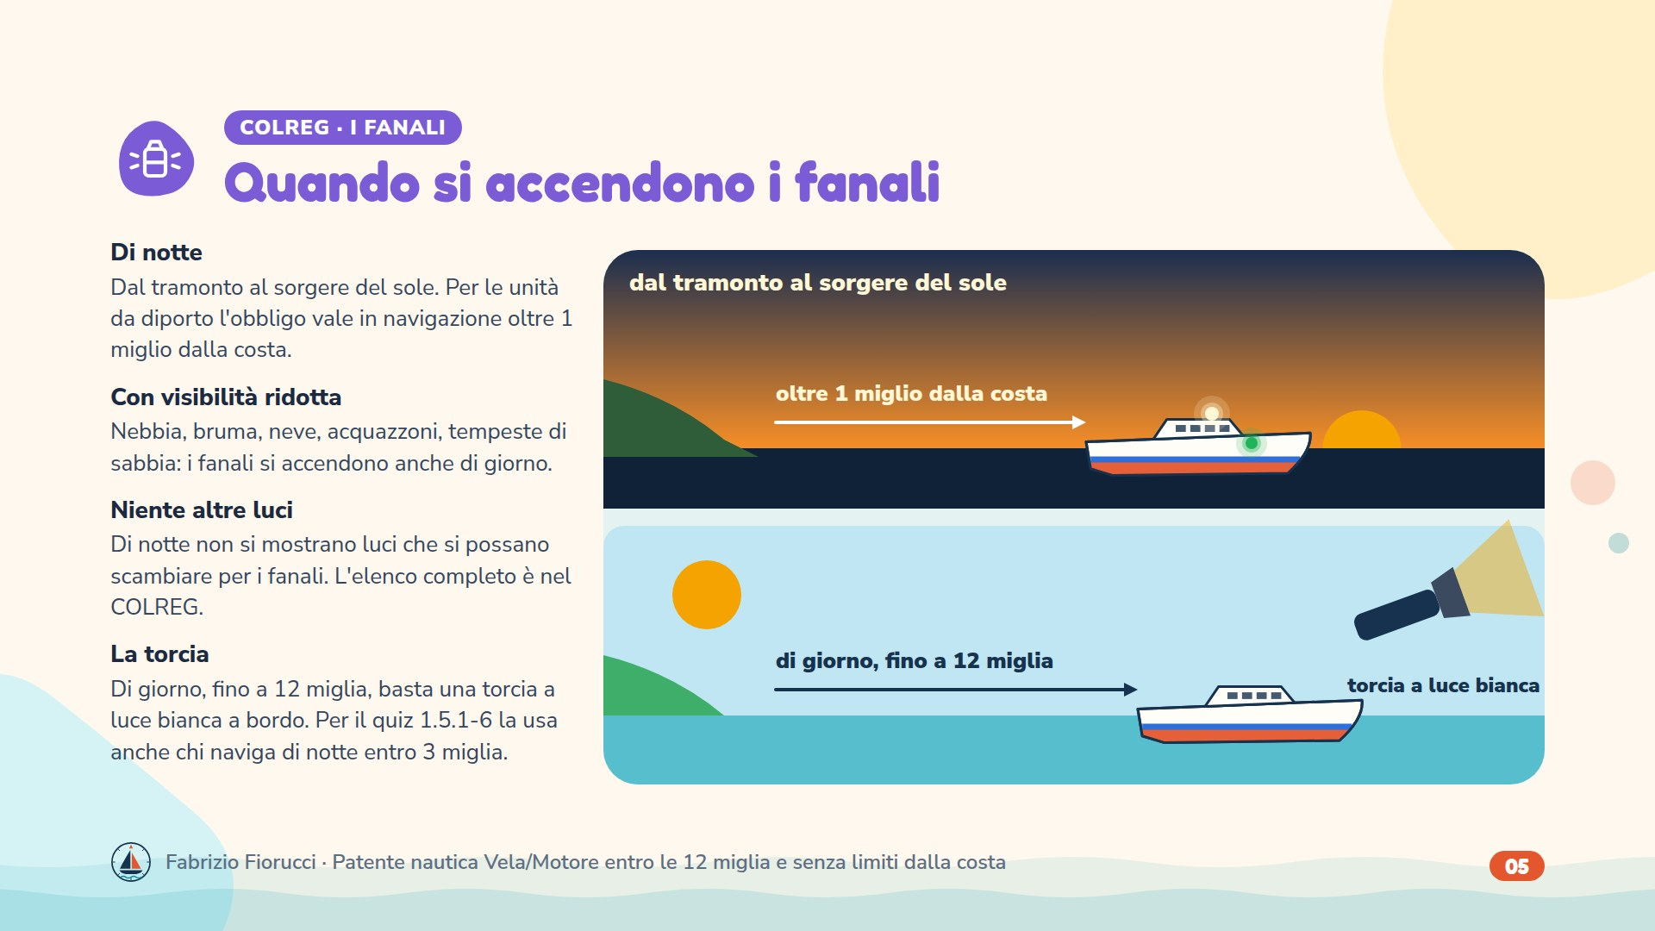
Notes:
Quiz 1.5.1-23 e -56 (dal tramonto al sorgere del sole e con visibilità ridotta), -27 e 1.5.2-33 (diporto: oltre 1 miglio dalla costa), -26 e -35 (di notte si accendono i fanali regolamentari), 1.5.2-11 (nessun'altra luce che si possa confondere), 1.5.2-12 (con visibilità ridotta anche di giorno), 1.5.2-3 (cos'è la visibilità ridotta: nebbia, bruma, neve, piovaschi, tempeste di sabbia), 1.5.1-6 (entro 3 miglia, di notte: torcia di sicurezza a luce bianca), 1.5.1-62 (l'elenco completo dei fanali è nel COLREG). La torcia di giorno entro 12 miglia segue il materiale della scuola.

Slide 6
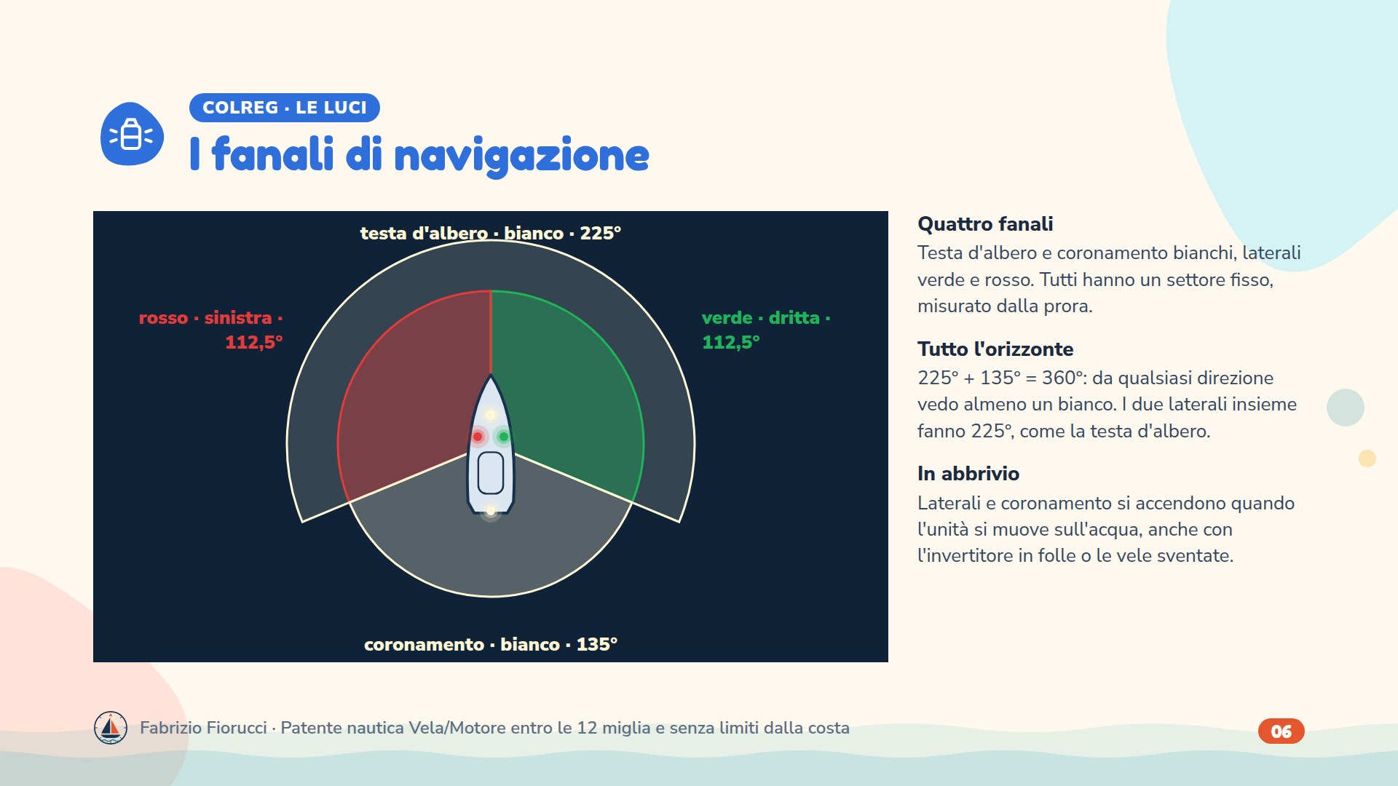
Notes:
Quadro d'insieme prima dei tre fanali uno per uno. Quiz 1.5.1-1 (motore < 50 m: testa d'albero, laterali, coronamento), 1.5.2-38 (l'abbrivio è il moto che resta quando si disinnesta l'invertitore o si sventano le vele). Far disegnare alla lavagna la barca vista dall'alto con i tre settori.

Slide 7
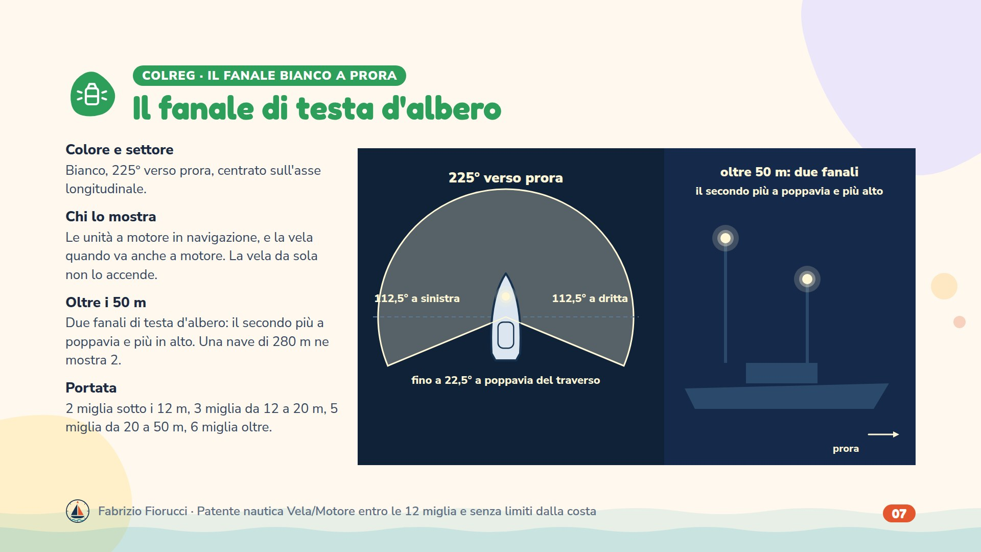
Notes:
Quiz 1.5.1-11 (bianco), -12 (il secondo fanale ha lo stesso settore di 225° verso prora), -38 e -66 (oltre 50 m: un bianco più alto e a poppavia), -29 (nave di 280 m: 2 fanali), -1, -37 e -65 (motore: testa d'albero, laterali, coronamento). Portate dalla regola 22 del COLREG.

Slide 8
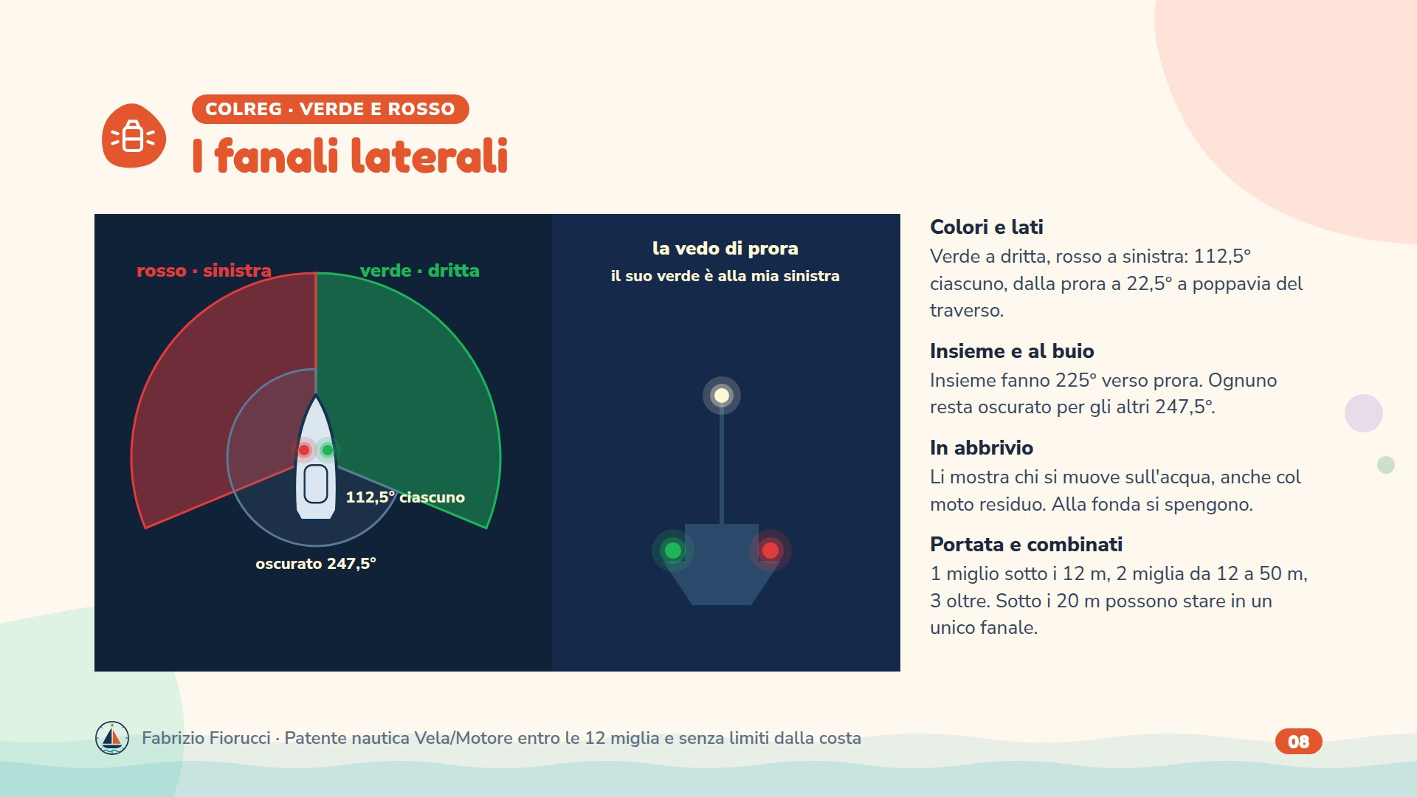
Notes:
Quiz 1.5.1-36 e -64 (verde a dritta, rosso a sinistra), -5 (112,5°), -30 (insieme 225° verso prora), -28 e 1.5.2-34 (portata 2 miglia per le unità da 12 a 50 m), 1.5.2-38 (abbrivio). Il disegno di prora anticipa la regola «vedo il rosso: cedo io».

Slide 9
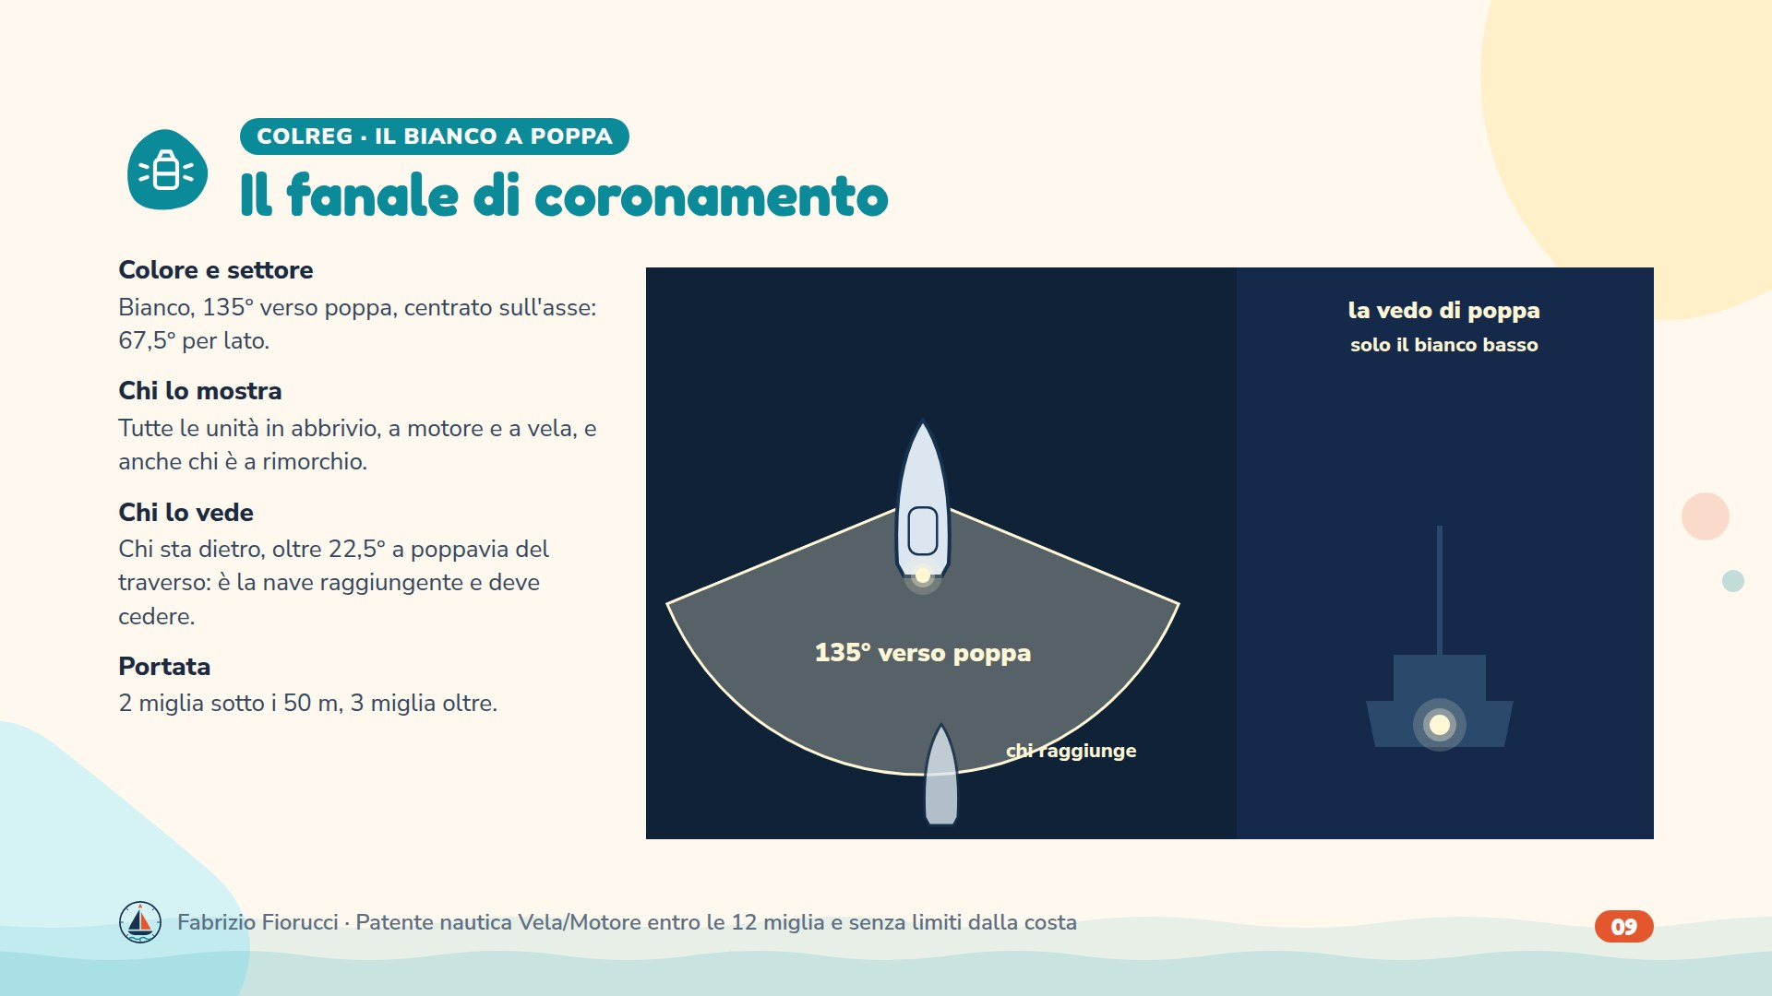
Notes:
Quiz 1.5.1-4 e -7 (135° verso poppa, centrato sull'asse), -17 (bianco anche per l'unità a rimorchio), 1.5.2-17, -45, -58 (la raggiungente sta nel settore del coronamento), 1.5.2-54 (vedo un bianco a prora: sto raggiungendo e cedo).

Slide 10
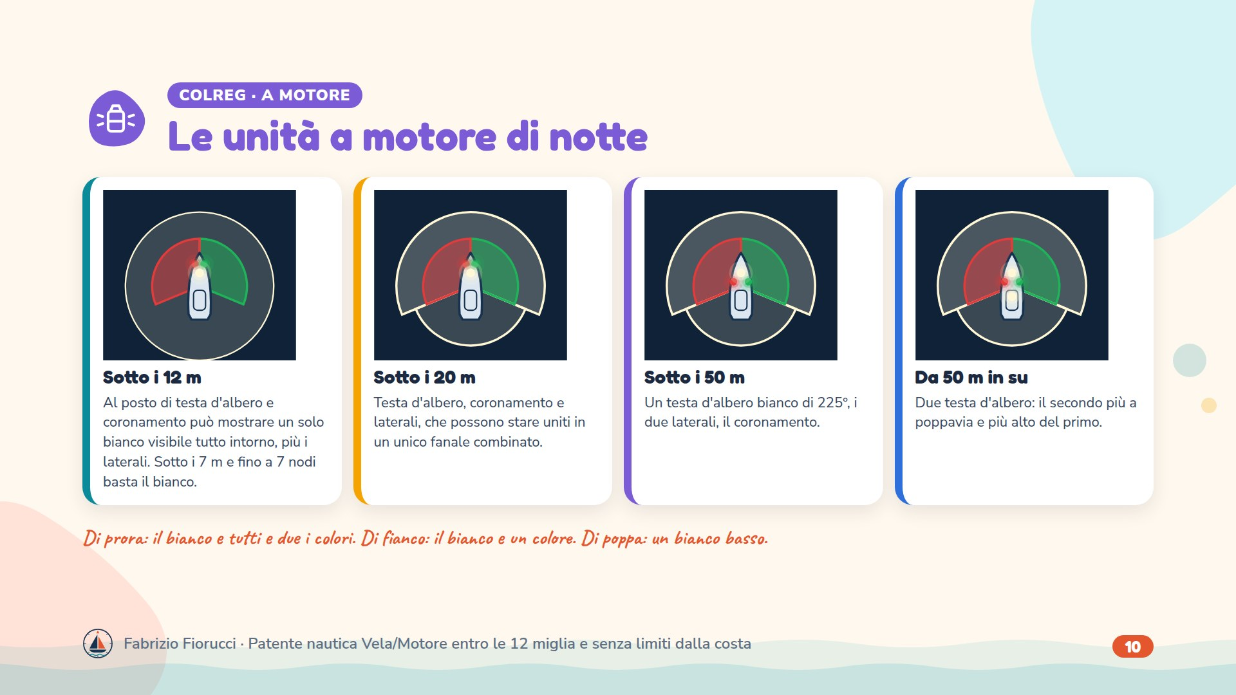
Notes:
Quiz 1.5.1-1 (sotto i 50 m: testa d'albero, laterali, coronamento), -37 e -65 (diporto di 45 m: tutti e tre i fanali), -38 e -66 (oltre 50 m: il secondo bianco più alto e a poppavia), -29 (280 m: 2 fanali di testa d'albero), -3 (cuscino d'aria in assetto dislocante: fanali del motore). Sotto i 12 m e sotto i 7 m: regola 23(d) del COLREG.

Slide 11
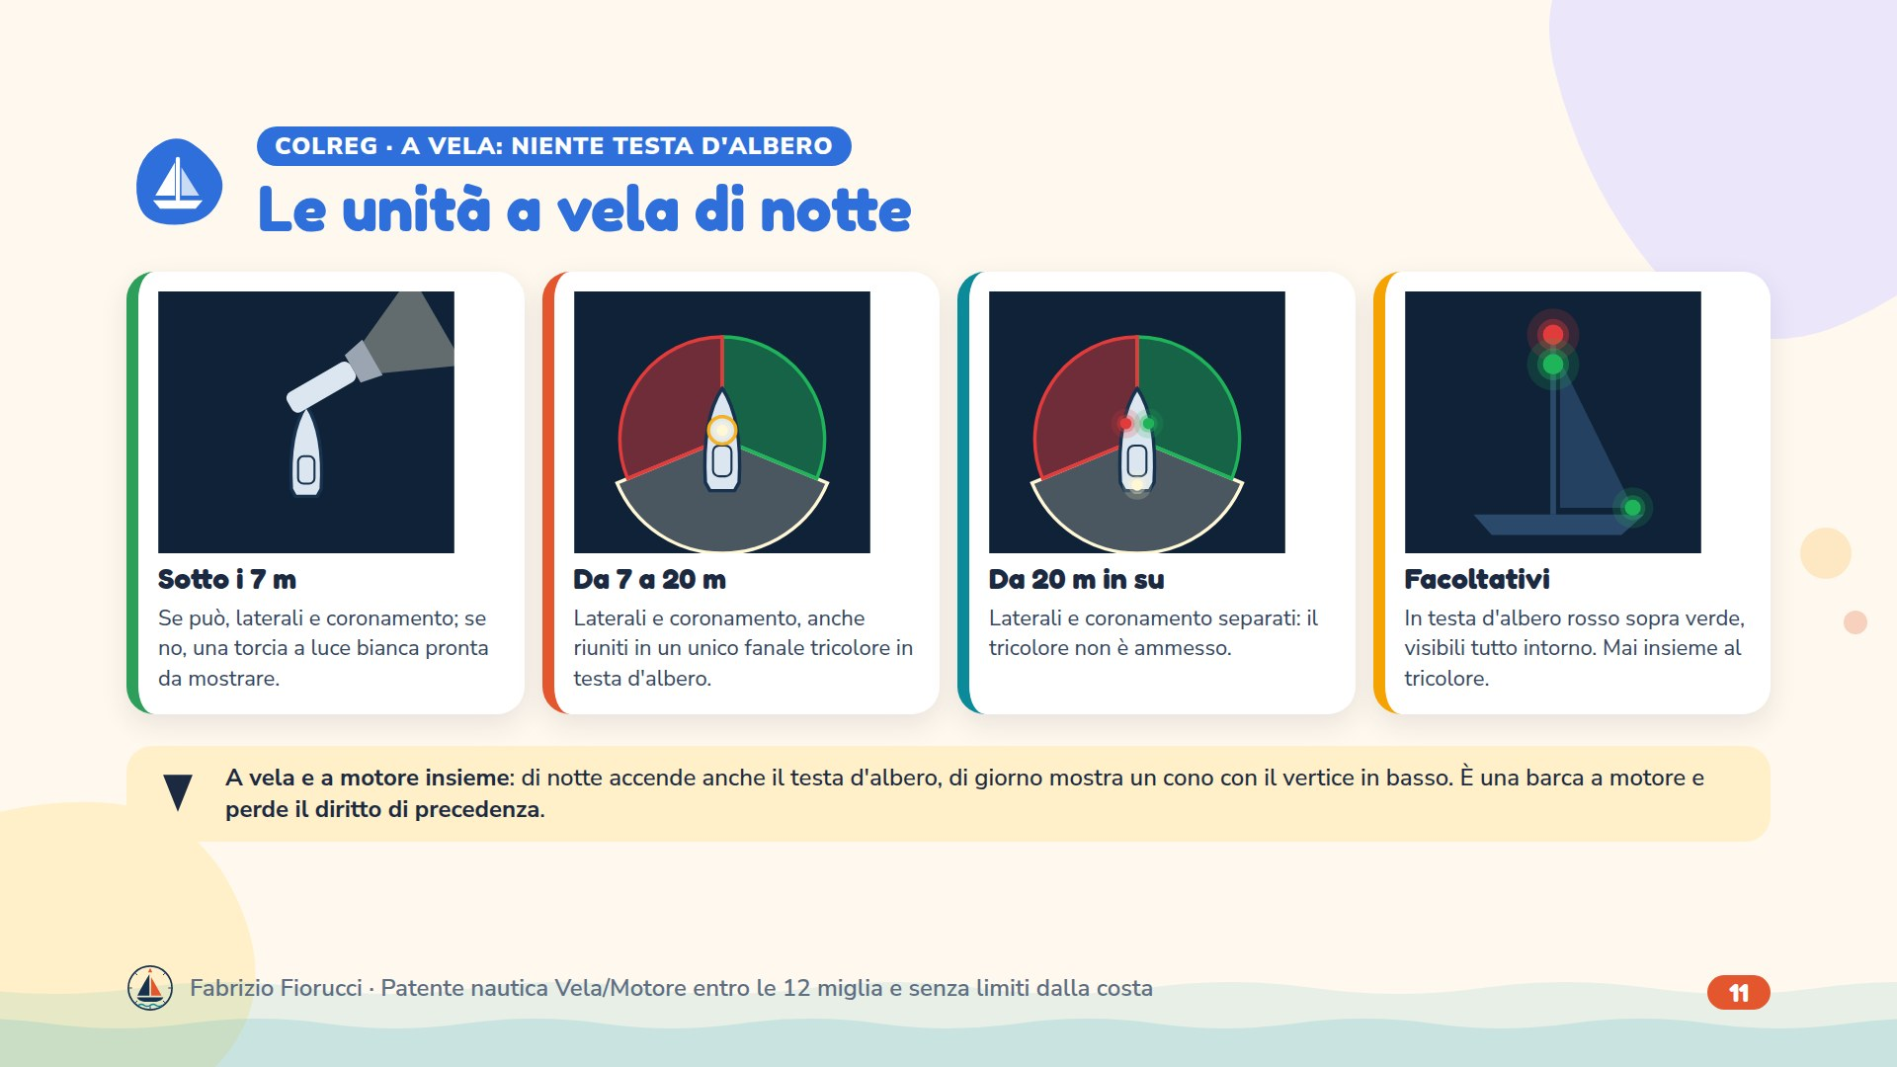
Notes:
Quiz 1.5.1-39 e -67 (vela: laterali e coronamento), -61 (oltre 20 m: laterali e fanale di poppa), -15 (natanti a vela sotto i 7 m: torcia bianca), -40 (facoltativi rosso sopra verde, 360°), 1.5.1-9 e -55 (cono con il vertice in basso: vela e motore). Il tricolore è ammesso sotto i 20 m (regola 25(b)); i facoltativi non si accendono insieme al tricolore (regola 25(c)).

Slide 12
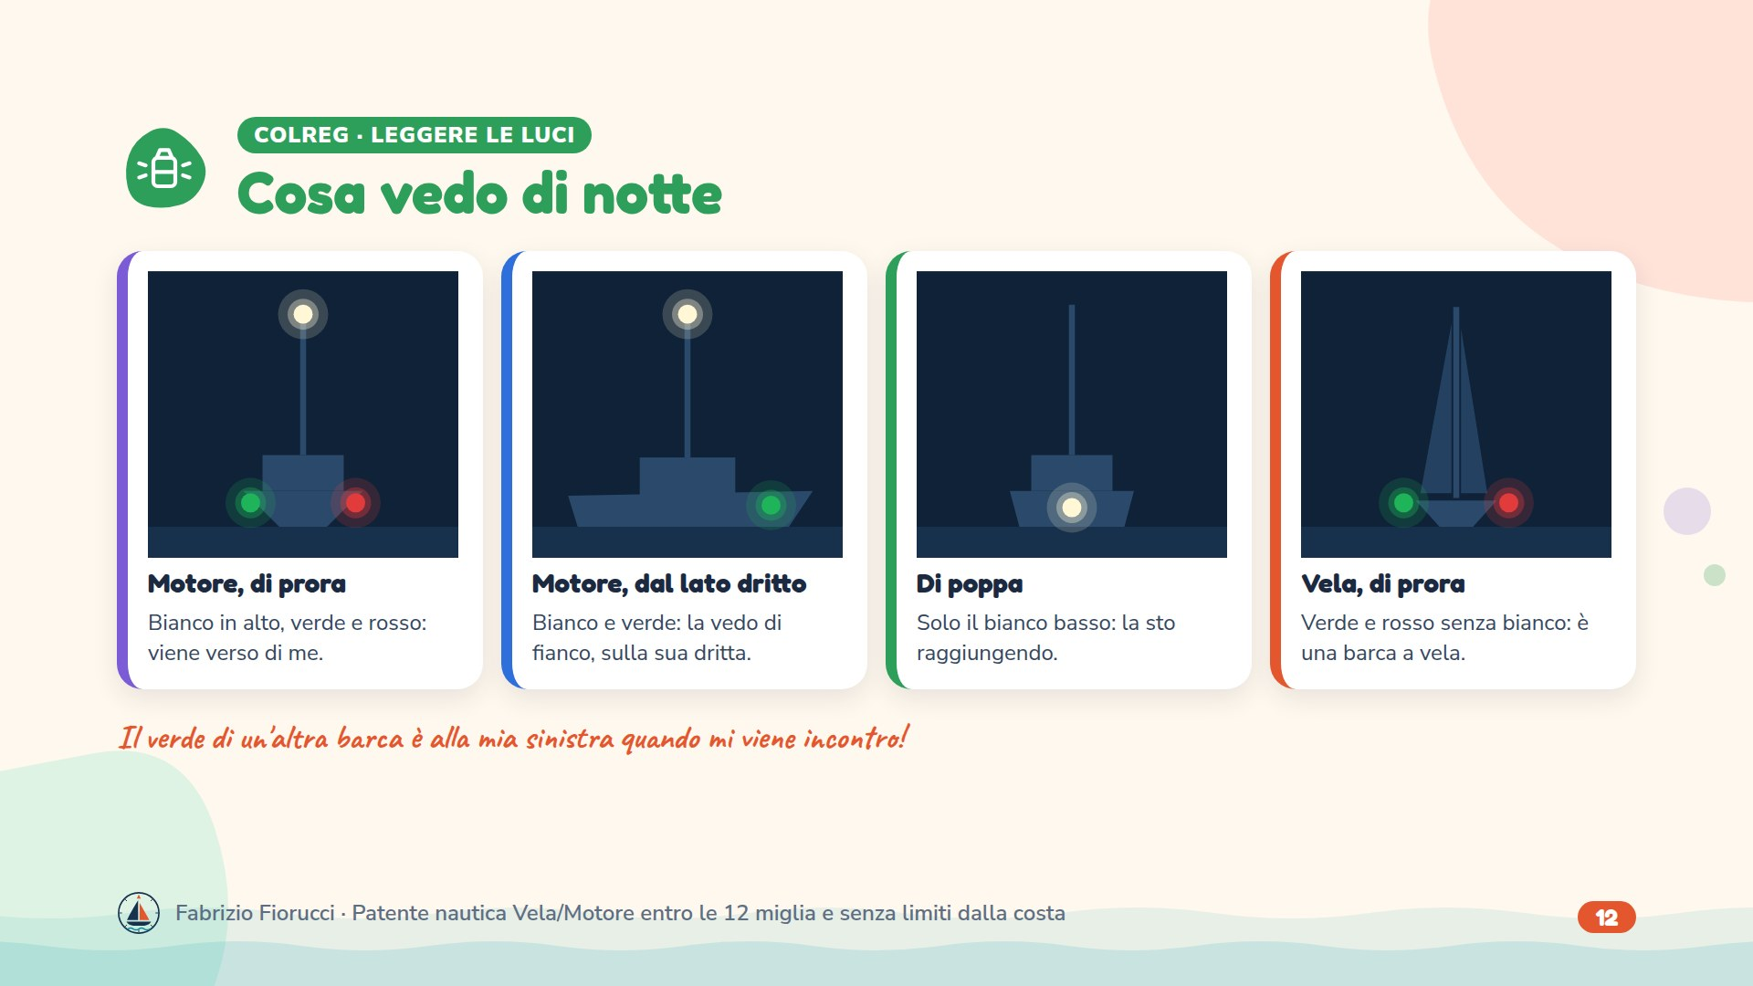
Notes:
Quiz 1.5.2-54 (un bianco a prora: sto raggiungendo un'altra unità), 1.5.2-17 e -45 (raggiungente nel settore del coronamento), 1.5.2-46 (entrambe vedono testa d'albero e laterali: rotte opposte, entrambe accostano a dritta), 1.5.2-41 (fiancate opposte). Nella prima figura il verde appare a sinistra di chi guarda perché la barca viene verso di noi.

Slide 13
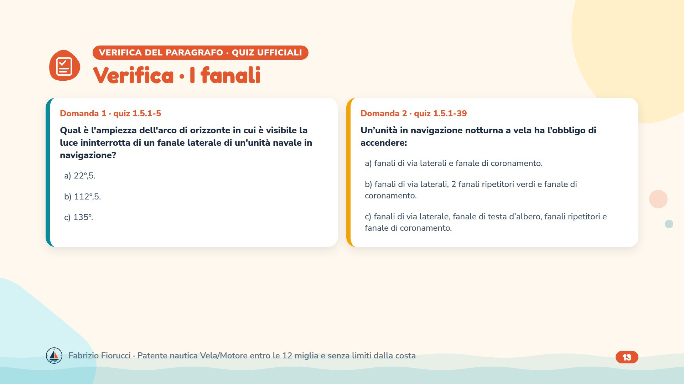
Notes:
Leggere le domande, lasciare un minuto per rispondere, poi passare alla slide con le risposte esatte.

Slide 14
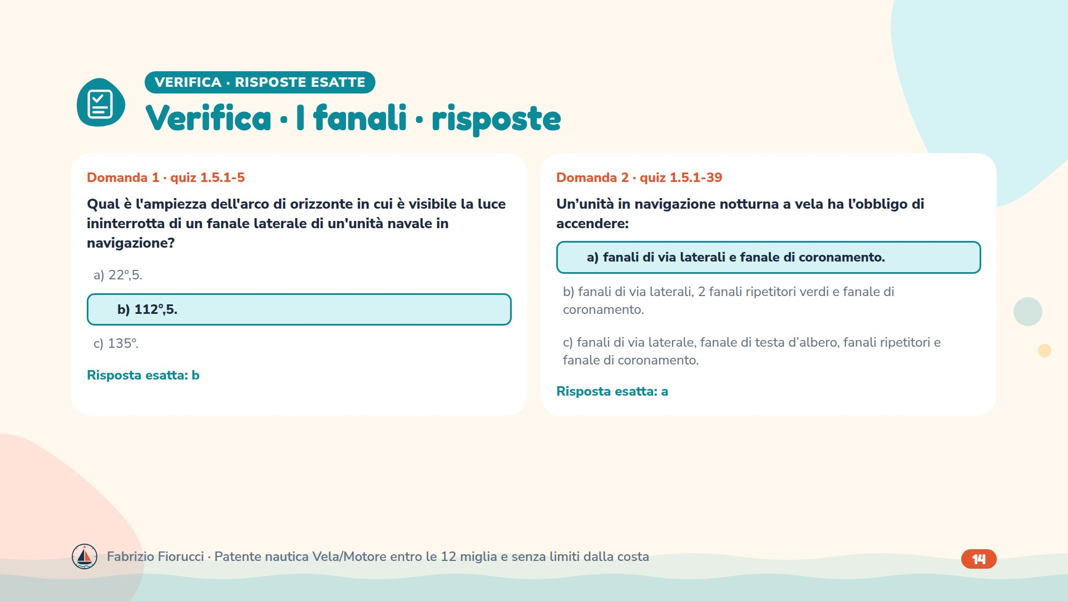
Notes:
Risposte: 1.5.1-5 → b) 112°,5.; 1.5.1-39 → a) fanali di via laterali e fanale di coronamento.

Slide 15
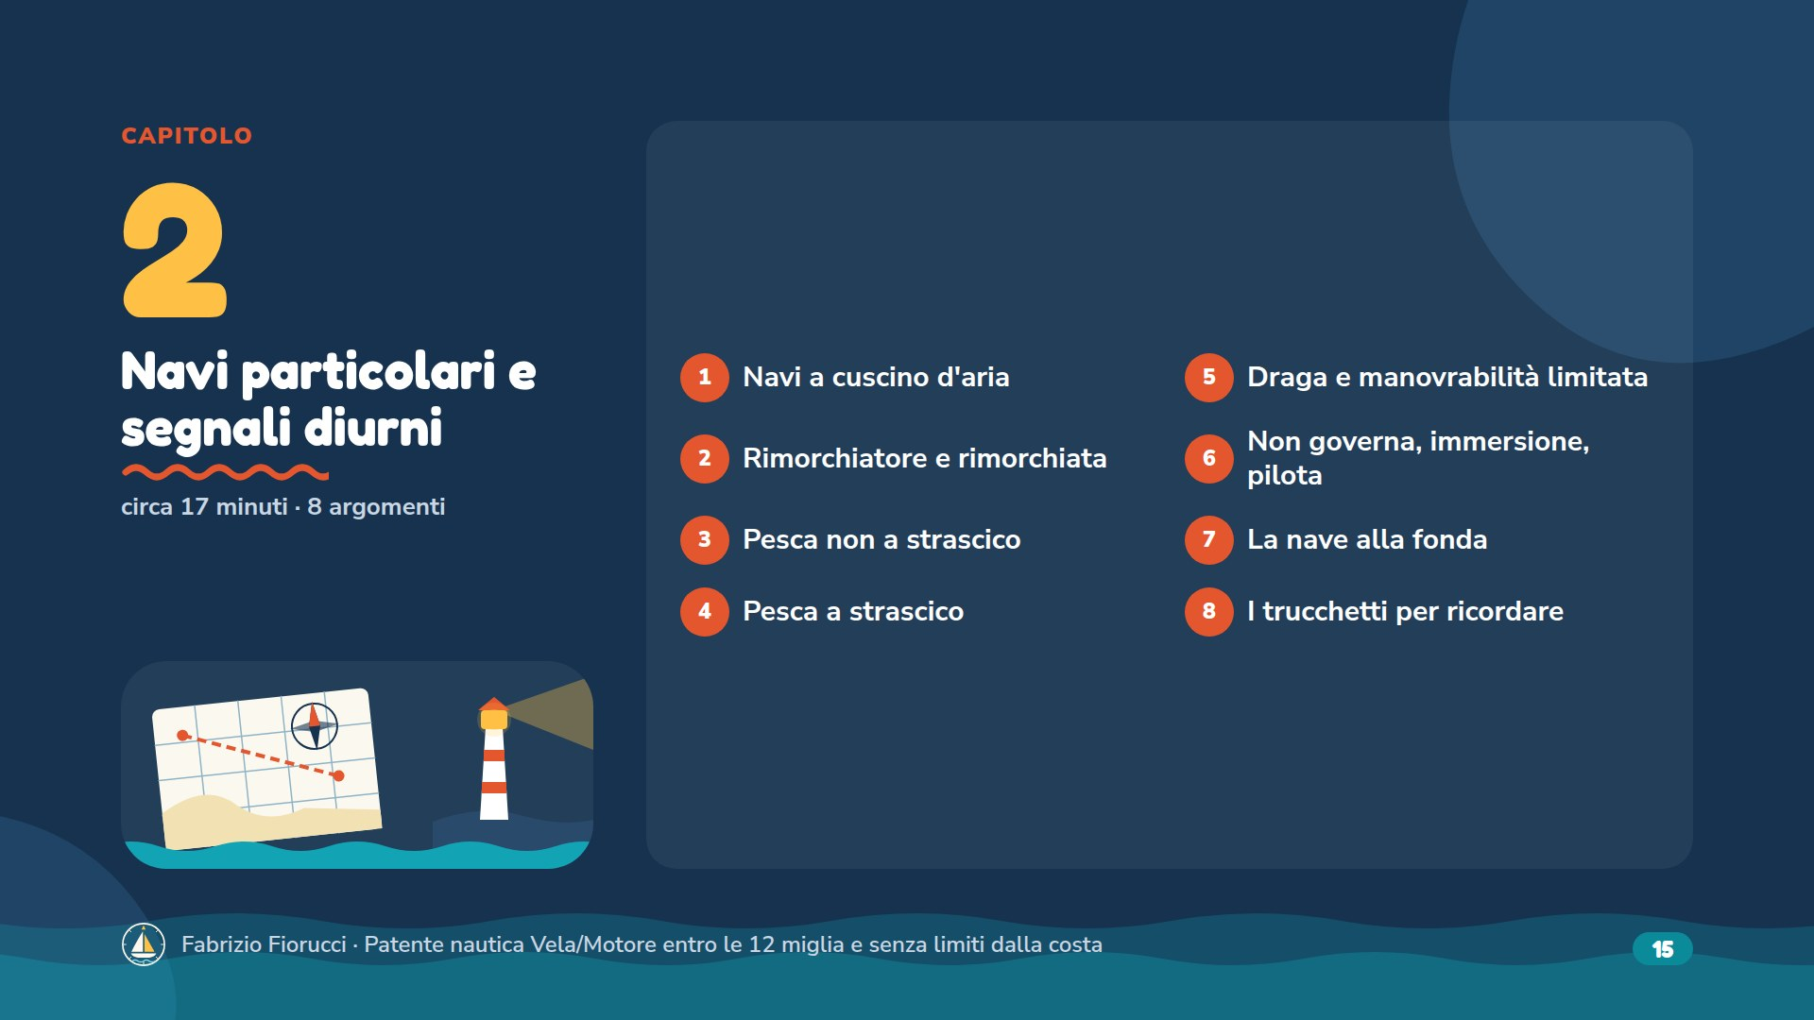
Notes:
Circa 17 minuti, verifica da 2 quiz compresa. Per ogni nave: luci da lontano, segnale di giorno, viste dai quattro lati e il trucchetto.

Slide 16
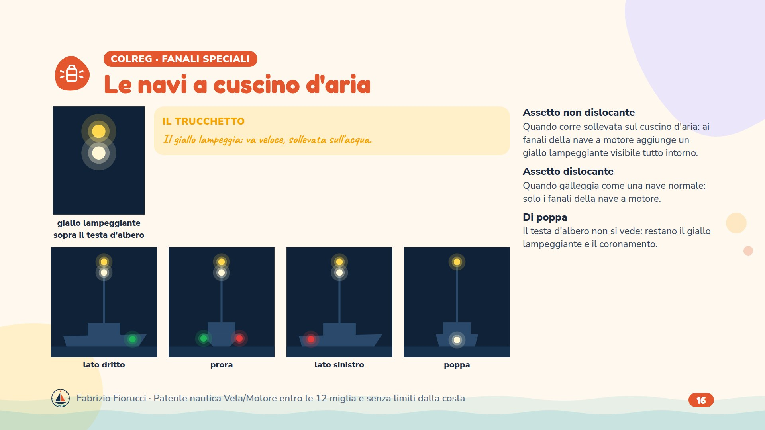
Notes:
Quiz 1.5.1-34 (in assetto non dislocante: un giallo lampeggiante visibile tutto intorno in più), -3 (in assetto dislocante: i fanali della nave a propulsione meccanica). Regola 23(b) del COLREG.

Slide 17
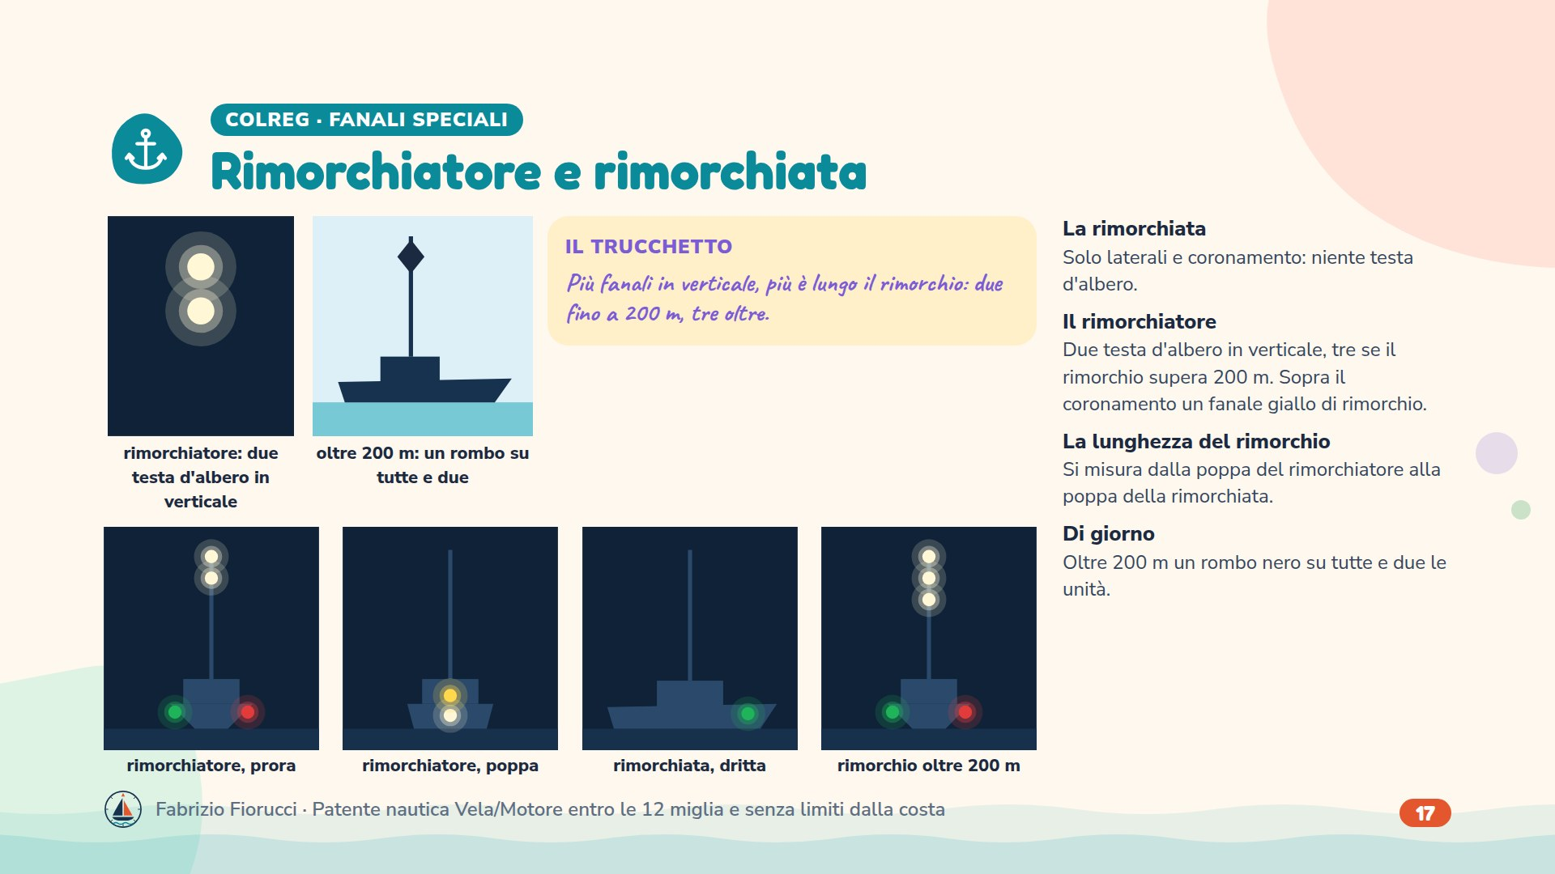
Notes:
Quiz 1.5.1-24 (la rimorchiata mostra laterali e coronamento), -17 (il coronamento della rimorchiata è bianco), -18 e -20 (i fanali del rimorchiatore oltre 50 m: «sono riportati nel COLREG»). Regola 24 del COLREG: testa d'albero doppio (triplo oltre 200 m), giallo di rimorchio sopra il coronamento, rombo oltre 200 m. Un rimorchio che non può deviare dalla rotta è una nave con manovrabilità limitata.

Slide 18
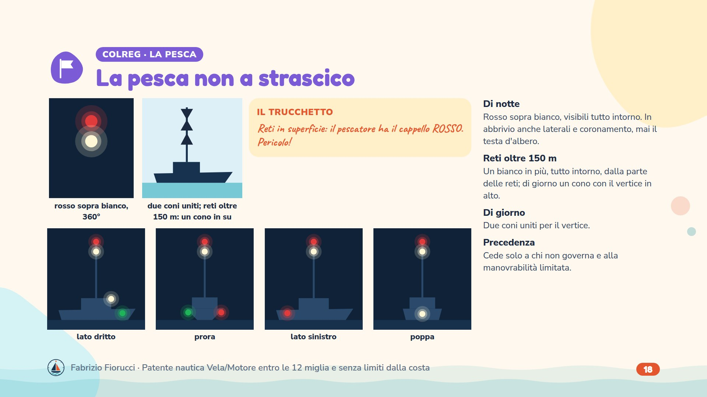
Notes:
Quiz 1.5.1-32 (cono con il vertice in alto verso l'attrezzo oltre 150 m), 1.5.1-13 e 1.5.2-24 (chi pesca cede a chi non governa e alla manovrabilità limitata). Le figure dei quiz 1.5.1-41, -48, -49, -50, -53 mostrano la pesca non a strascico. Regola 26(c).

Slide 19
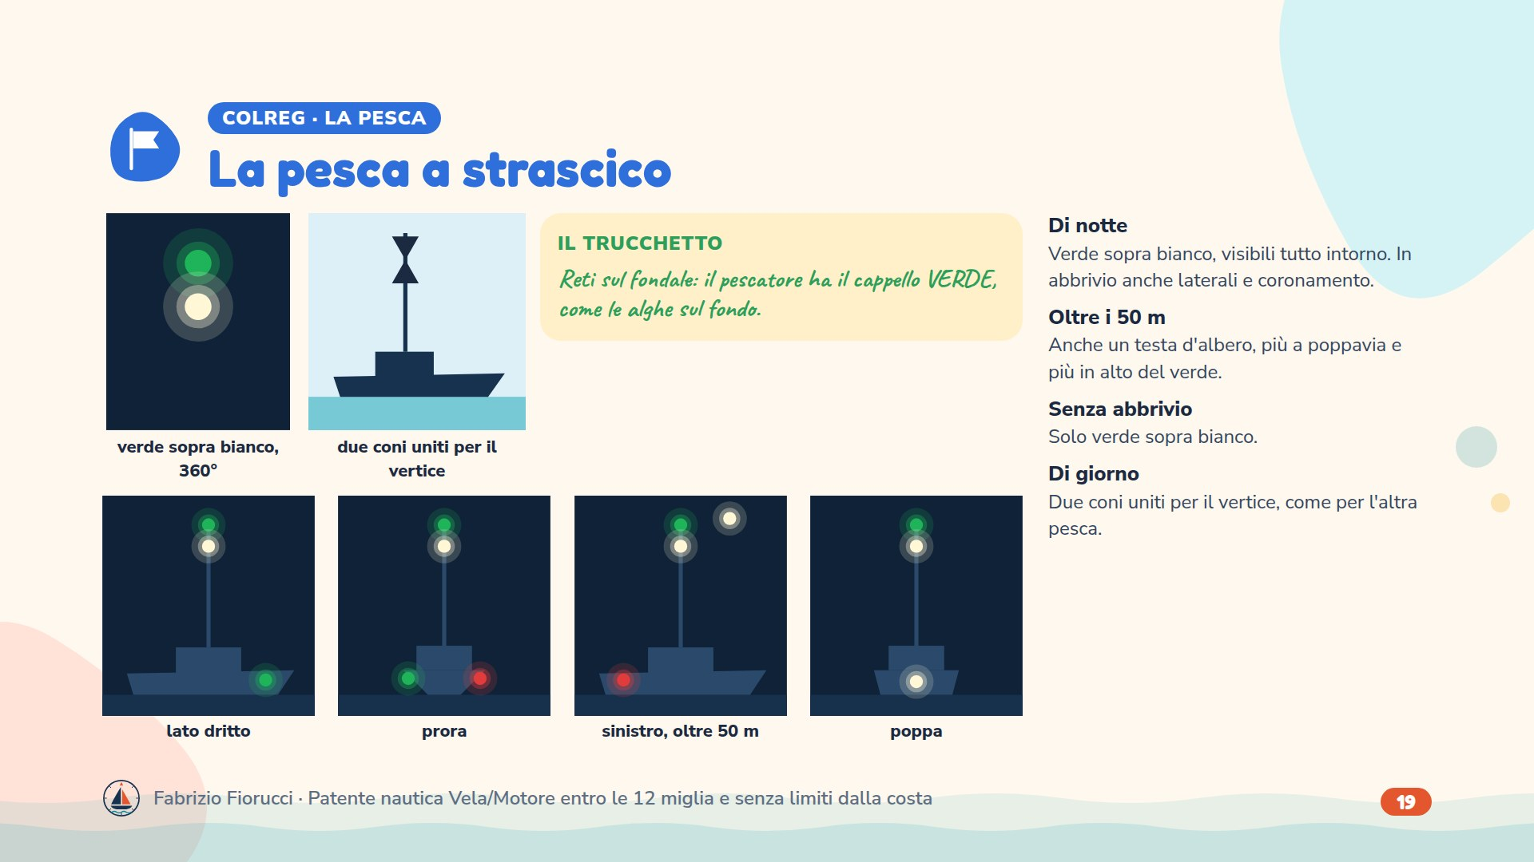
Notes:
Quiz 1.5.1-2 e -60 (di giorno: due coni uniti per il vertice), figure 1.5.1-33, -42, -52 (verde sopra bianco). Regola 26(b): sotto i 50 m il testa d'albero a poppavia è facoltativo.

Slide 20
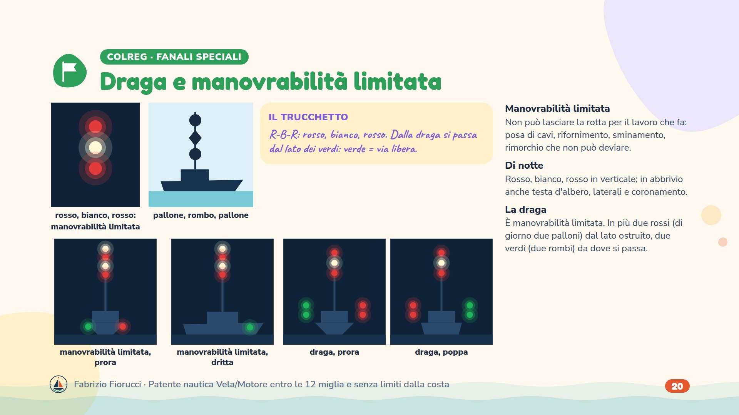
Notes:
Quiz 1.5.2-26 (la draga è una nave con manovrabilità limitata), 1.5.2-8 (la manovrabilità limitata cede a chi non governa), 1.5.1-21 (i segnali diurni della draga sono quelli del COLREG). Regola 27(b) e (d). Nelle figure la draga ha il lato ostruito a sinistra.

Slide 21
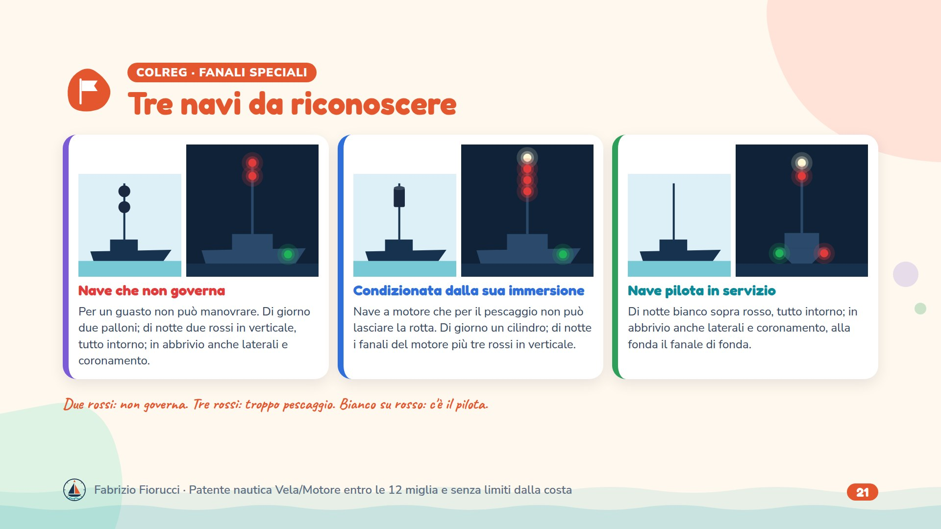
Notes:
Quiz 1.5.1-16 (il motore lascia sempre libera la rotta a chi non governa), 1.5.1-25 (condizionata dall'immersione oltre 50 m: i fanali e i segnali del COLREG), 1.5.1-46 (nave pilota: i fanali e i segnali del COLREG), 1.5.1-14 (il diporto non ha mai la precedenza sulle navi con luci speciali). Regole 27(a), 28 e 29. La nave pilota di giorno alza la bandiera H del Codice internazionale (bianca e rossa).

Slide 22
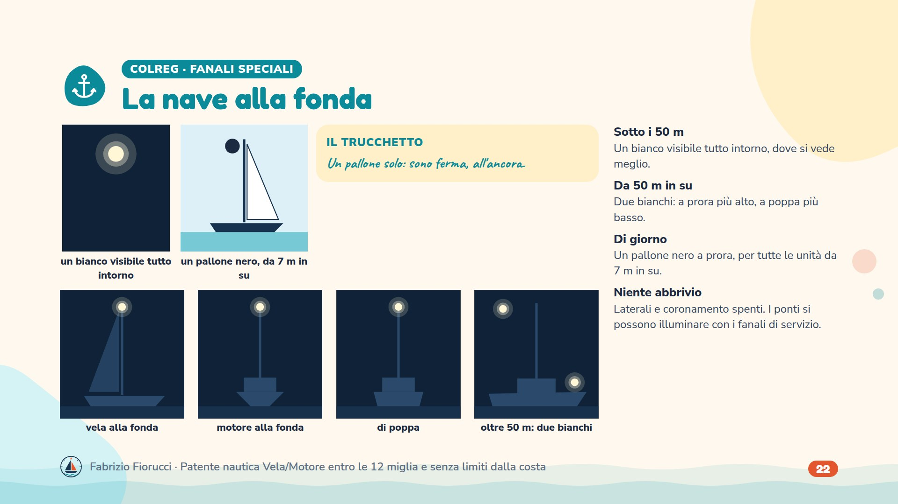
Notes:
Quiz 1.5.1-10 e -54 (di giorno: un pallone nero), -57 (figura: unità alla fonda sotto i 50 m), -31 (all'ancora si possono accendere i fanali di servizio per illuminare i ponti). Regola 30 del COLREG.

Slide 23
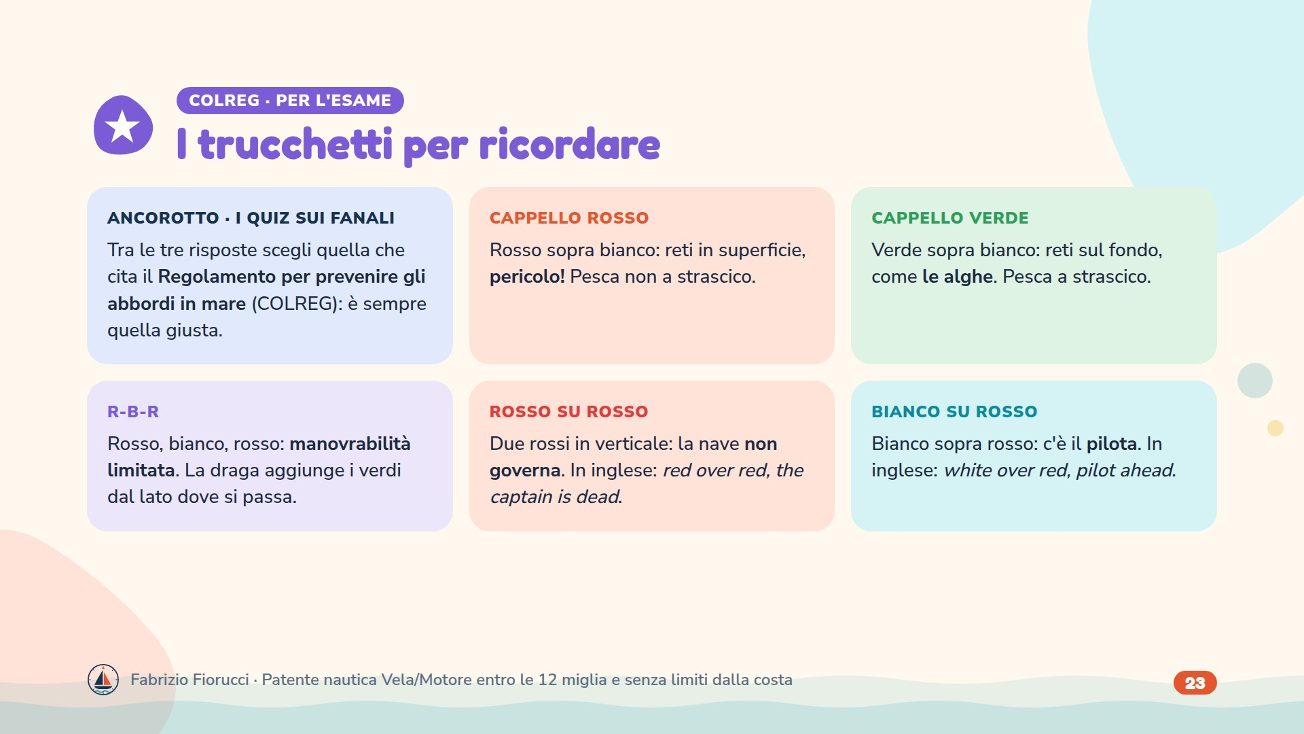
Notes:
Riepilogo dei trucchetti, con quelli di Ancorotto del materiale della scuola. Il primo vale per i quiz che chiedono i fanali di navi speciali: 1.5.1-18, -19, -20, -21, -25, -46, -62 e 1.5.2-2 hanno tutti come risposta giusta quella che cita il COLREG.

Slide 24
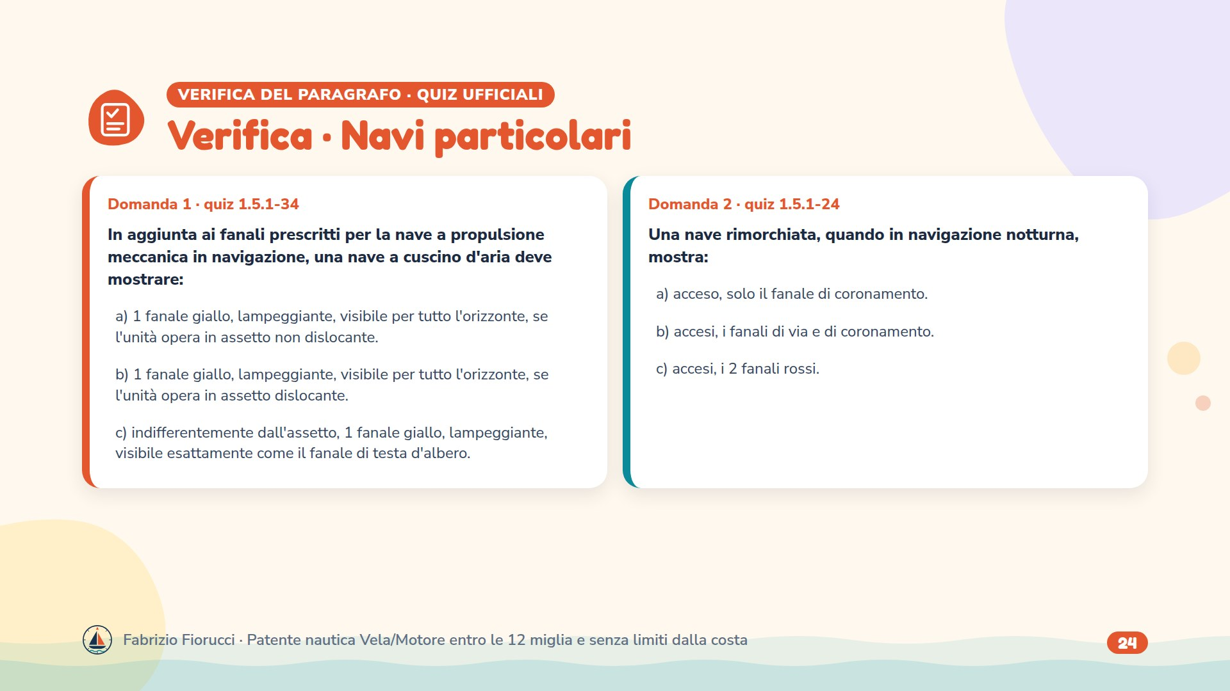
Notes:
Leggere le domande, lasciare un minuto per rispondere, poi passare alla slide con le risposte esatte.

Slide 25
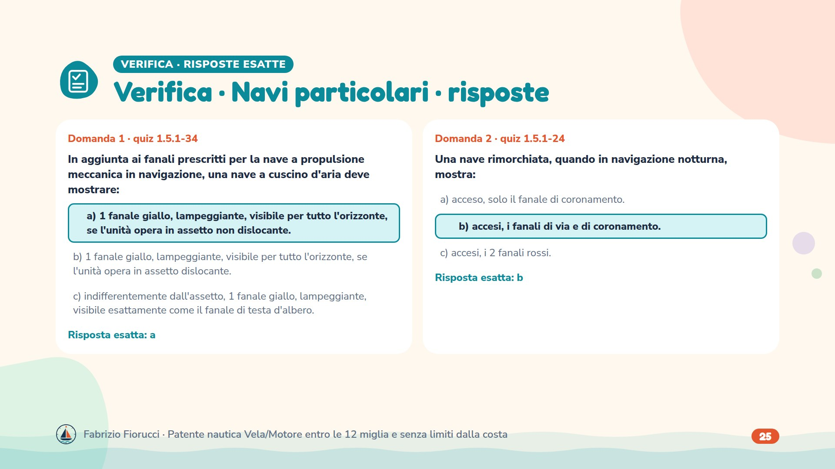
Notes:
Risposte: 1.5.1-34 → a) 1 fanale giallo, lampeggiante, visibile per tutto l'orizzonte, se l'unità opera in assetto non dislocante.; 1.5.1-24 → b) accesi, i fanali di via e di coronamento.

Slide 26
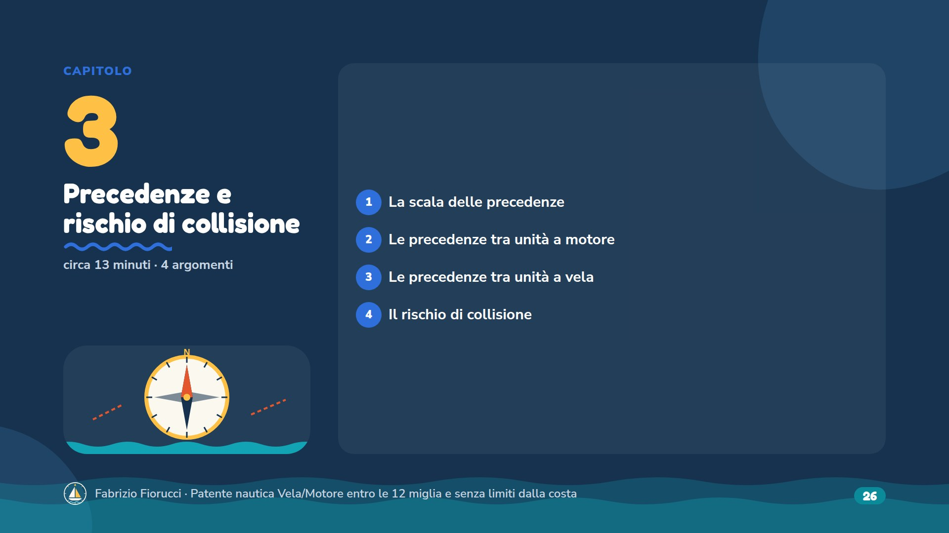
Notes:
Circa 13 minuti, verifica da 2 quiz compresa: provare i casi con due modellini.

Slide 27
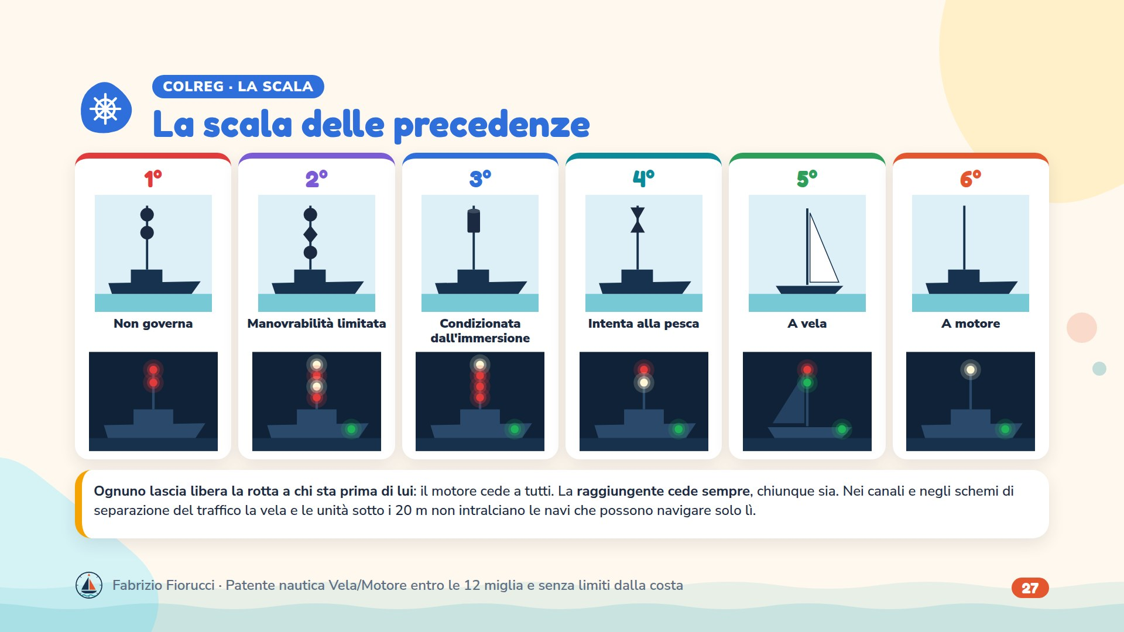
Notes:
In ogni colonna il segnale di giorno sopra e le luci di notte sotto (vista di fianco, in abbrivio). Quiz 1.5.2-29 (il motore dà precedenza, nell'ordine, a: non governa, manovrabilità limitata, pesca, vela), -8 (la manovrabilità limitata cede a chi non governa), 1.5.1-13 e 1.5.2-24 (la pesca cede a chi non governa e alla manovrabilità limitata), 1.5.1-16 (il motore cede sempre a chi non governa), 1.5.1-14 (il diporto non ha mai precedenza sulle navi con luci speciali), 1.5.2-19 (la raggiungente cede), 1.5.2-5 (schemi di separazione del traffico). La nave condizionata dalla sua immersione: regola 18(d), le altre evitano di intralciarla.

Slide 28
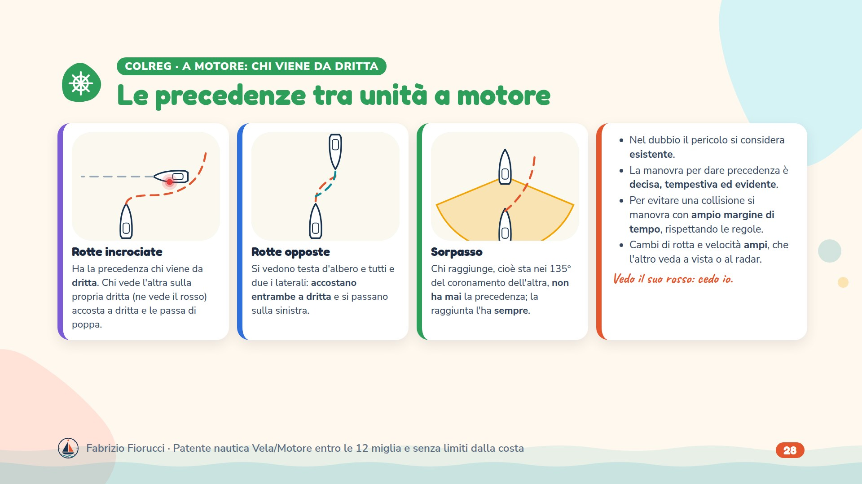
Notes:
Quiz 1.5.2-9, -39, -44 (rotte incrociate: ha precedenza chi viene da dritta; chi viene da sinistra accosta a dritta e passa di poppa), -1 e -46 (rotte opposte: entrambe a dritta), -41 (pericolo con fiancate opposte), -17, -19, -45, -54, -58 (raggiungente), -56 (nel dubbio il pericolo esiste), -57 (manovra decisa, tempestiva, evidente), -4 (cambi ampi ed evidenti, a vista o al radar), -43 (chi non ha la precedenza manovra). Il trucchetto: se dell'altra vedo il rosso, lei è alla mia dritta e cedo io; se vedo il verde, mantengo rotta e velocità.

Slide 29
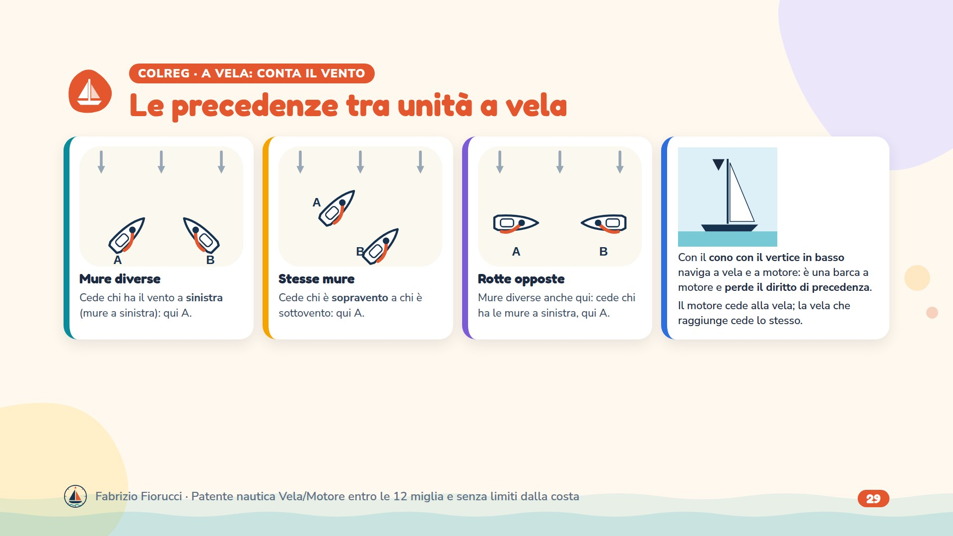
Notes:
Quiz 1.5.2-6, -15, -31, -32 (mure diverse: chi ha il vento a sinistra cede), -7, -16, -59 (stesse mure: sopravento cede a sottovento), 1.5.2-29 (motore cede alla vela), 1.5.1-9 e -55 (cono con il vertice in basso: vela e motore). Nei disegni il boma sta sottovento: se il boma è a dritta il vento arriva da sinistra (mure a sinistra).

Slide 30
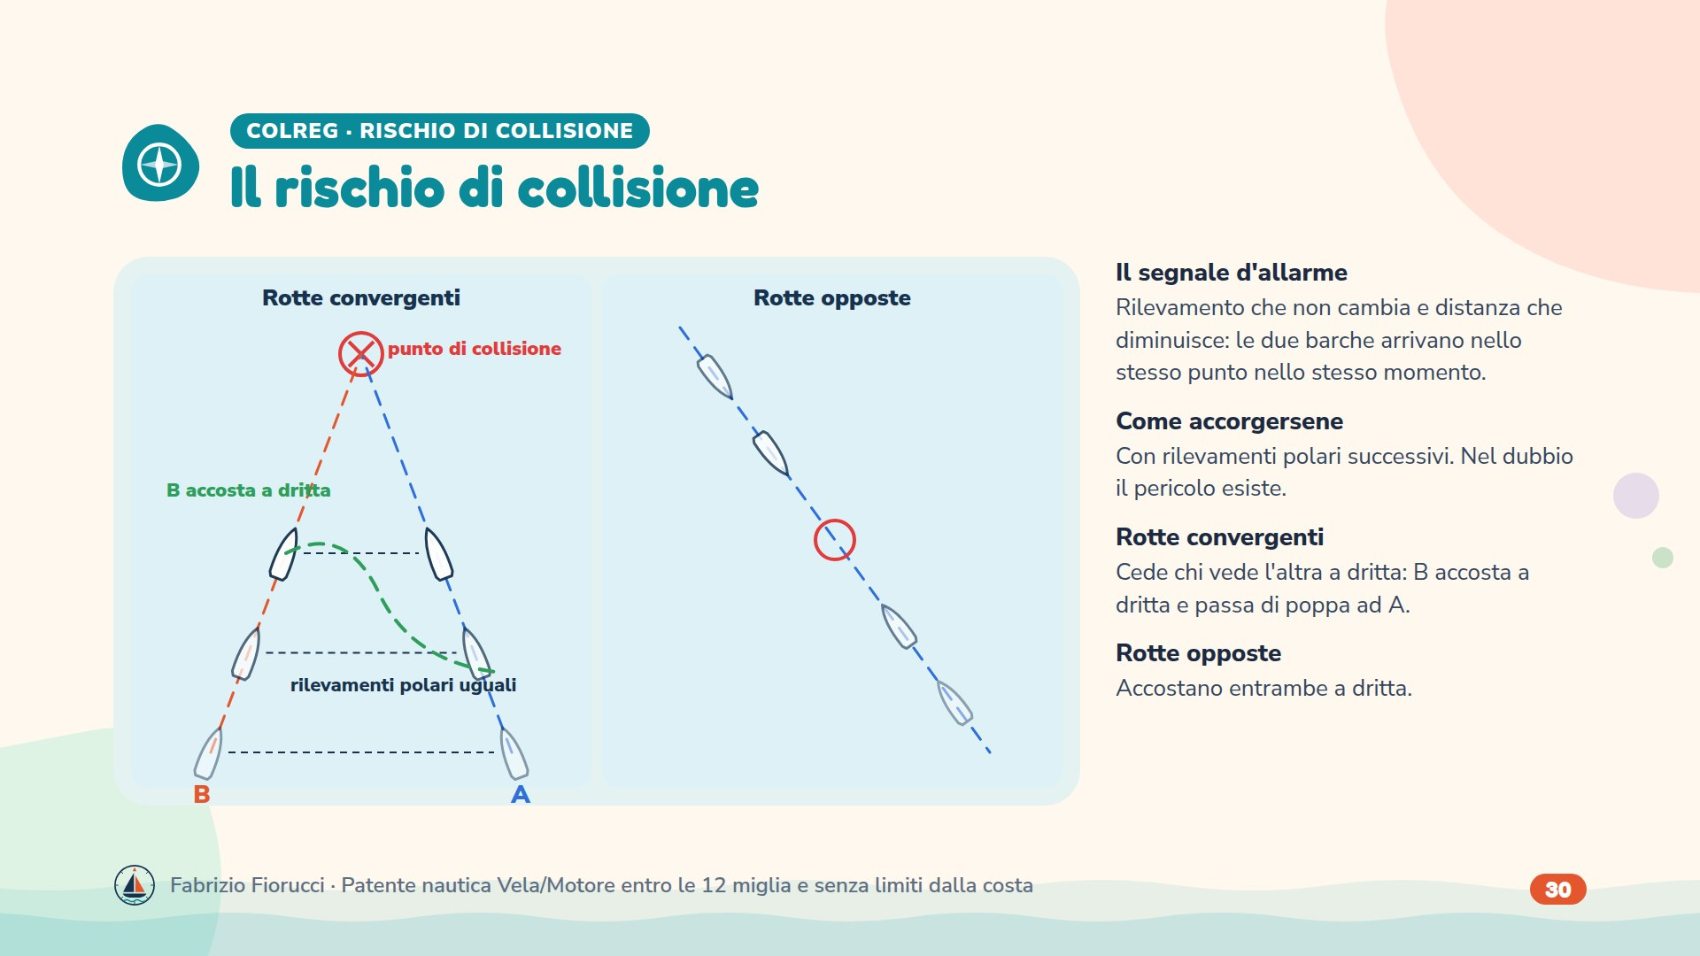
Notes:
Quiz 1.5.1-22, 1.5.2-18, -27, -30 (rilevamento costante e distanza che diminuisce), -42, -47, -55 (rilevamenti polari successivi e simultaneità di transito), -56 (nel dubbio il pericolo esiste), -43 (chi non ha la precedenza manovra), -10 (visibilità limitata: velocità di sicurezza).

Slide 31
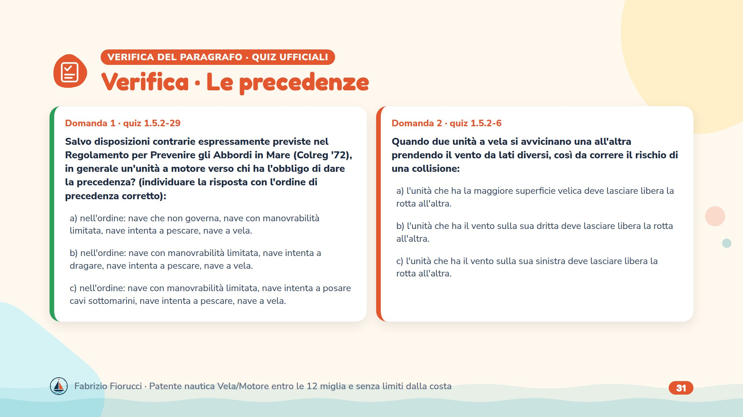
Notes:
Leggere le domande, lasciare un minuto per rispondere, poi passare alla slide con le risposte esatte.

Slide 32
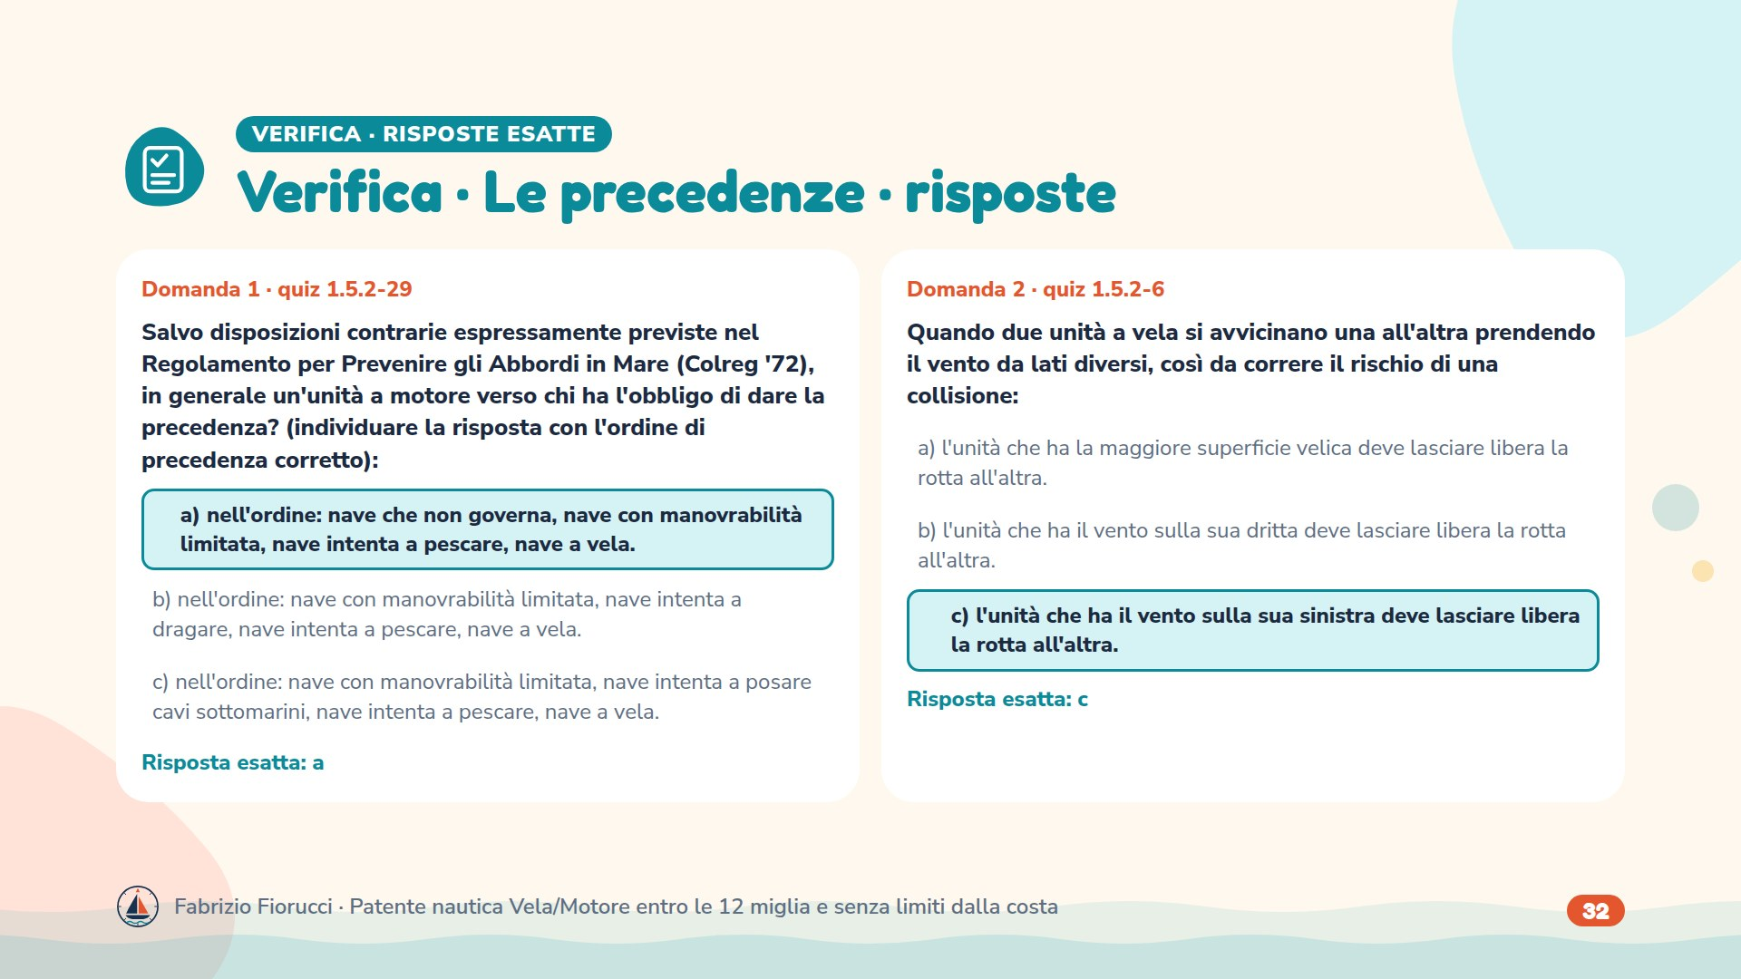
Notes:
Risposte: 1.5.2-29 → a) nell'ordine: nave che non governa, nave con manovrabilità limitata, nave intenta a pescare, nave a vela.; 1.5.2-6 → c) l'unità che ha il vento sulla sua sinistra deve lasciare libera la rotta all'altra.

Slide 33
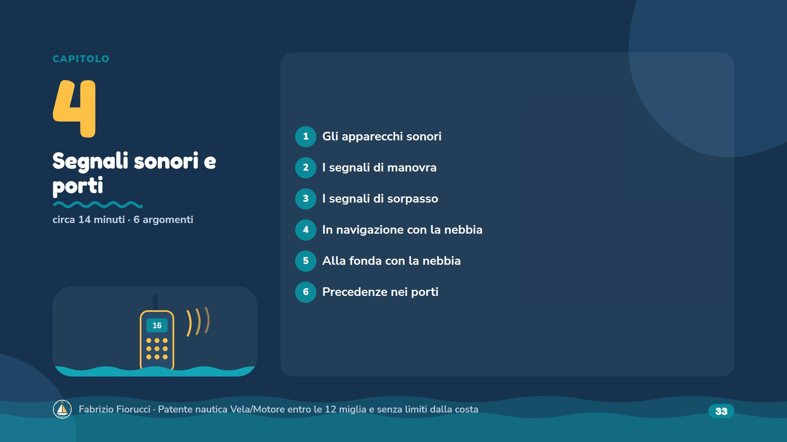
Notes:
Circa 14 minuti, verifica da 2 quiz compresa. Far fare i segnali a voce: breve «tu», prolungato «tuuu».

Slide 34
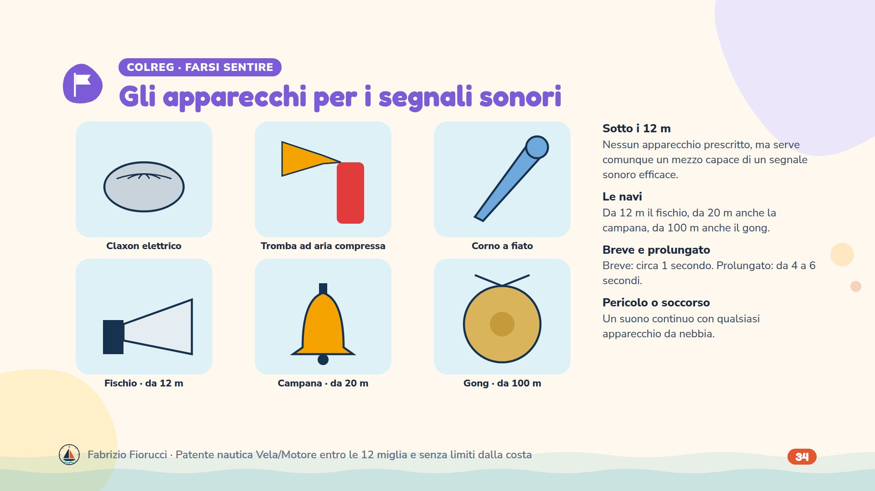
Notes:
Quiz 1.5.2-13 e -51 (sotto i 12 m nessun obbligo di fischio e campana, ma un mezzo sonoro efficace), 1.5.2-14 (pericolo: suono continuo con un apparecchio da nebbia). Regola 33 del COLREG (fischio da 12 m, campana da 20 m, gong da 100 m) e regola 32 (breve circa 1 secondo, prolungato da 4 a 6 secondi). Per il diporto le dotazioni sono nel DM 133/2024.

Slide 35
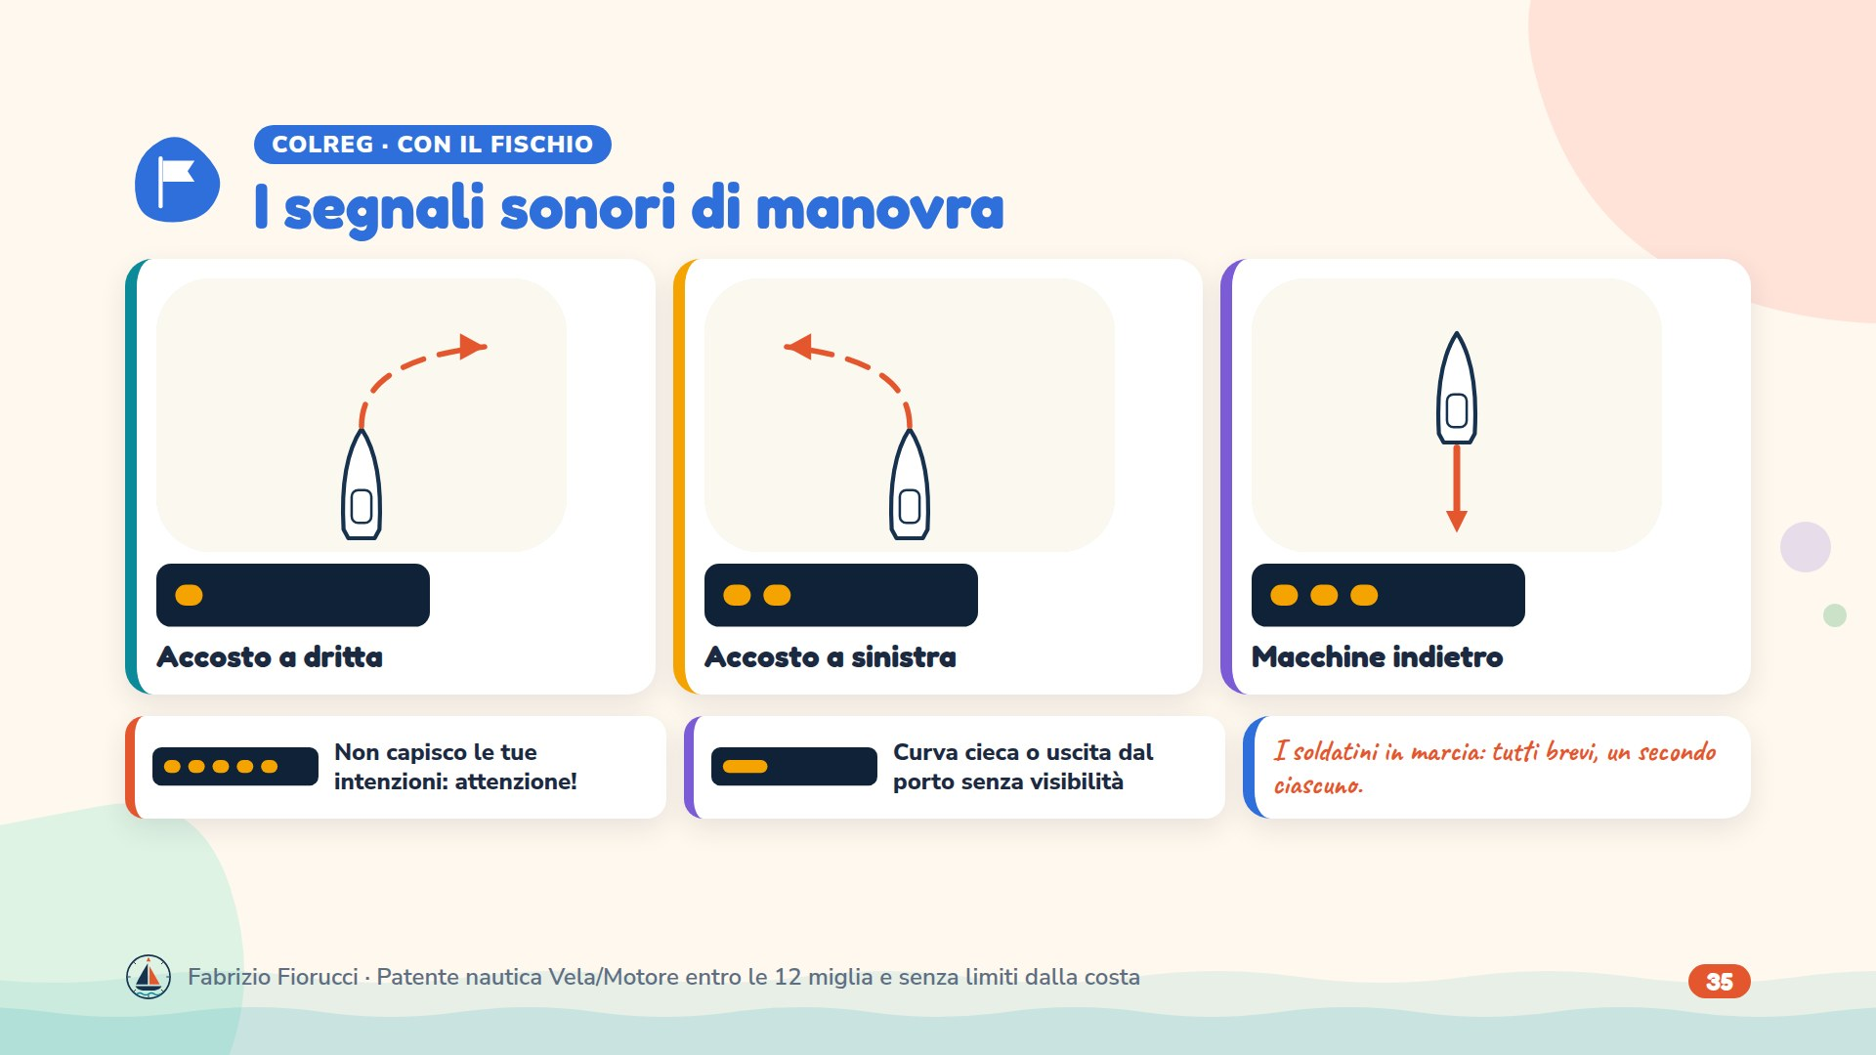
Notes:
Li usano le unità a motore in vista l'una dell'altra quando manovrano (regola 34). Quiz 1.5.2-21 e -49 (1 breve = accosto a dritta), -23 e -28 (2 brevi = a sinistra), 1.4.1-15 (uscendo dal porto senza visibilità: 1 prolungato e ascoltare). I 3 brevi (macchine indietro) e i 5 brevi (dubbio) sono della regola 34 del COLREG.

Slide 36
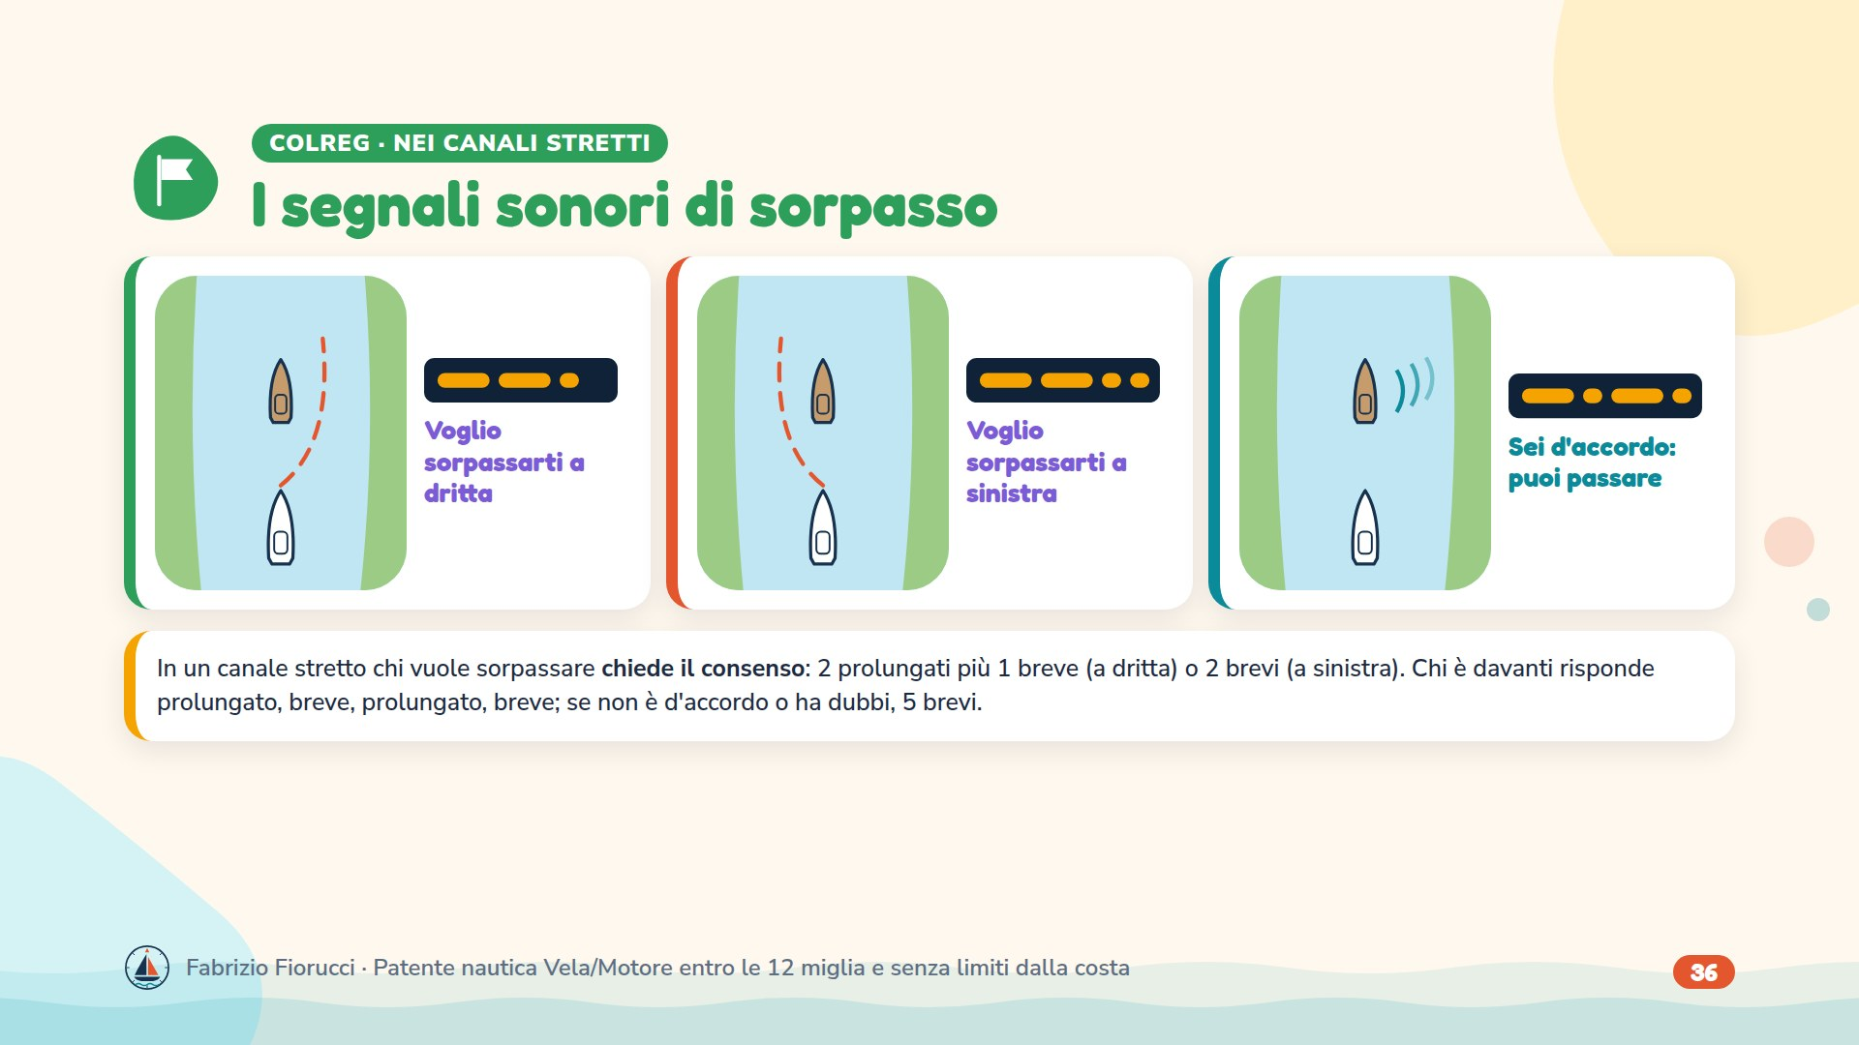
Notes:
Quiz 1.5.2-22 e -37 (2 prolungati e 2 brevi: sorpasso a sinistra), -48 (2 prolungati e 1 breve: a dritta), -50 (l'intenzione di sorpassare si segnala con 2 prolungati, poi 1 o 2 brevi). Benestare e dubbio: regola 34(c) e (d) del COLREG.

Slide 37
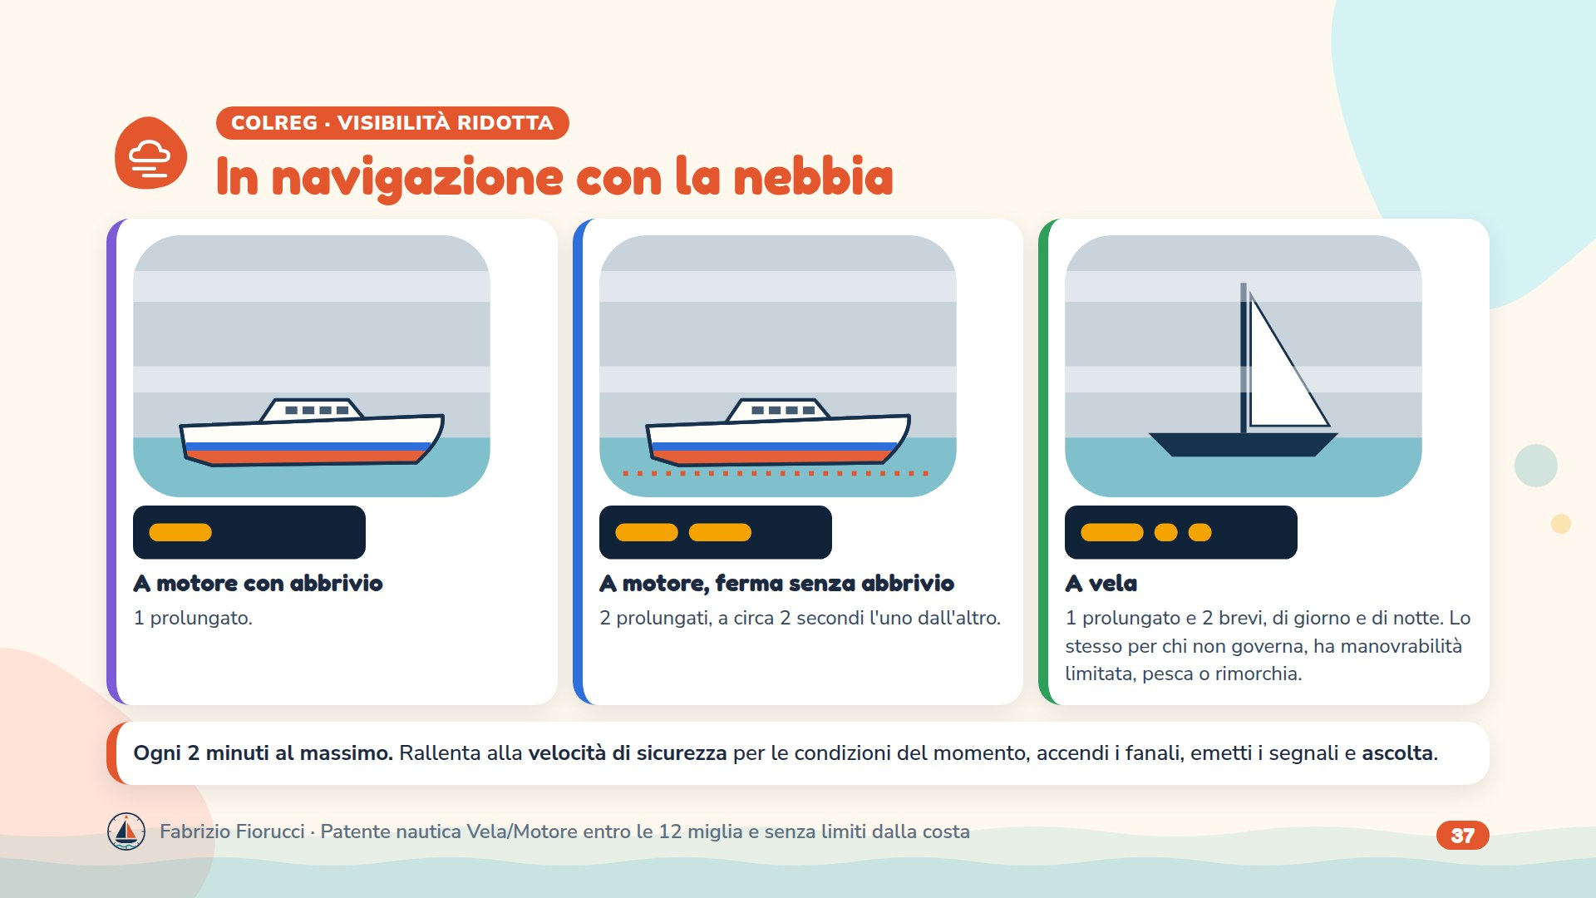
Notes:
Quiz 1.5.2-20 e -53 (motore con abbrivio: 1 prolungato a intervalli non superiori a 2 minuti), -40 (motore ferma e senza abbrivio: 2 prolungati), -52 (vela: 1 prolungato e 2 brevi), -10 (velocità di sicurezza), 1.5.2-12 (fanali accesi anche di giorno con visibilità ridotta). Regola 35 del COLREG.

Slide 38
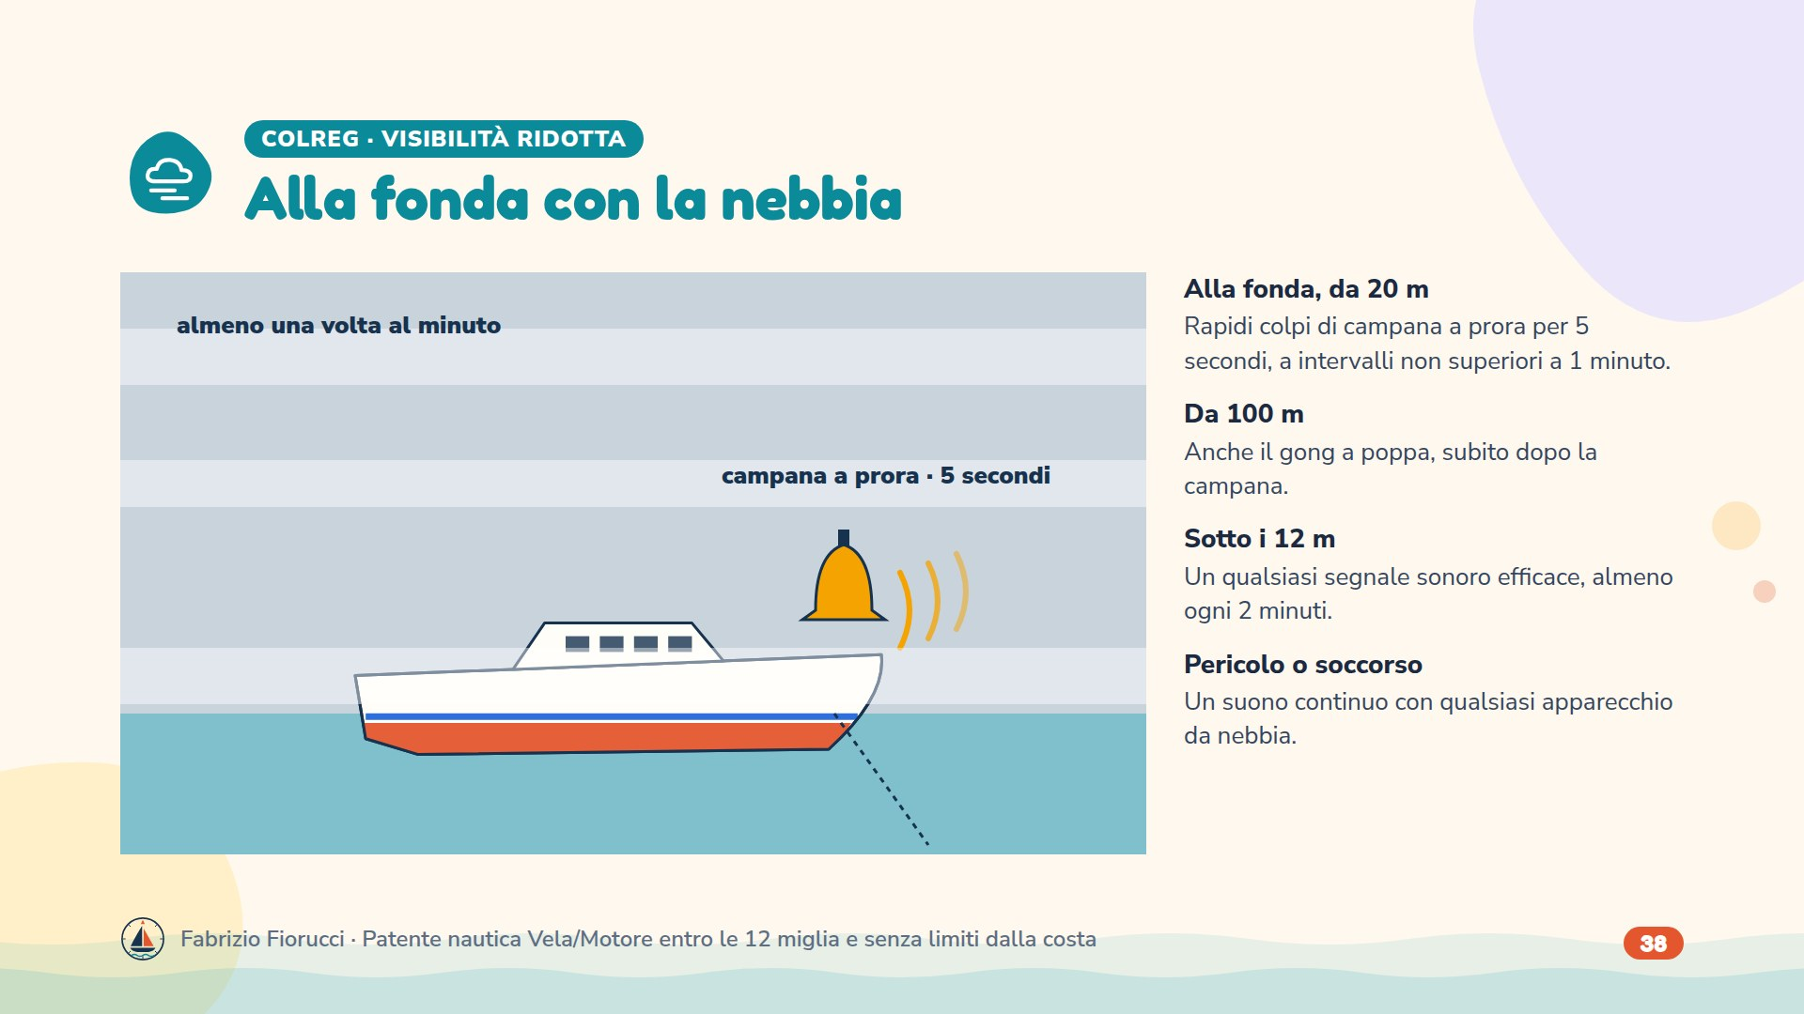
Notes:
Quiz 1.5.2-35 (alla fonda oltre 20 m con nebbia: rapidi suoni di campana per 5 secondi a intervalli non superiori a un minuto), 1.5.2-14 (pericolo: suono continuo). Regola 35(g) e (i) del COLREG. Il quiz 1.5.2-36 sulla campana è oscurato.

Slide 39
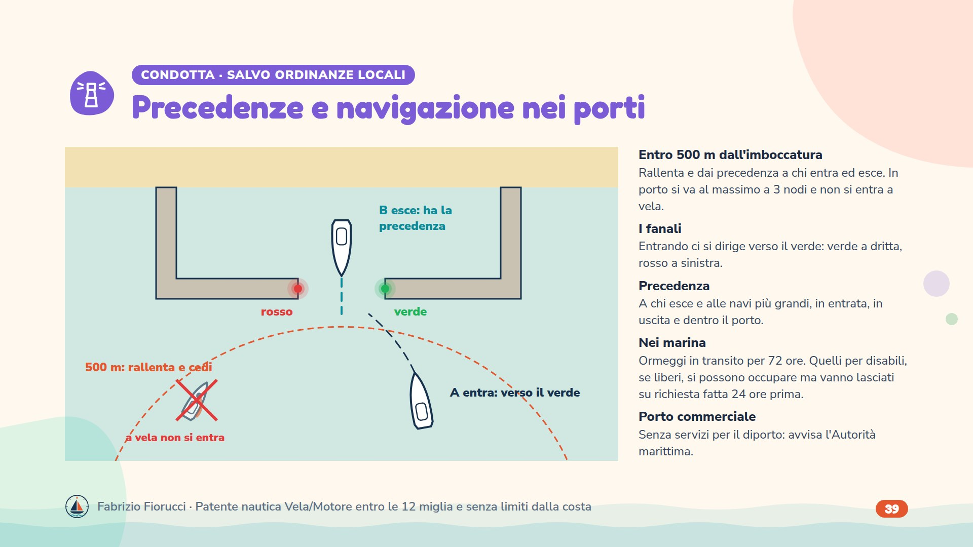
Notes:
Tutto vale salvo ordinanze locali dell'Autorità marittima. Quiz 1.4.1-4, -9, -17 (precedenza a chi esce; chi transita nei 500 m davanti all'ingresso cede a chi entra ed esce), -6 (navi di grandi dimensioni), -10 (ridurre a 500 m), -12 (non si entra a vela), -14 (verso il fanale verde), -7, -8, -13 (fanali e torrette dell'imboccatura), -19 (nel canale tenersi a dritta), -3 (porti con obbligo di tenere la dritta: ordinanze), -5 (porto commerciale: avvisare l'Autorità marittima), -15 (1 prolungato uscendo senza visibilità), -16 (danni da moto ondoso), -20 (ormeggi in transito 72 ore), -21 (ormeggi per disabili), 1.4.1-2 (velocità in porto, generalmente 3 nodi: quiz oscurato).

Slide 40
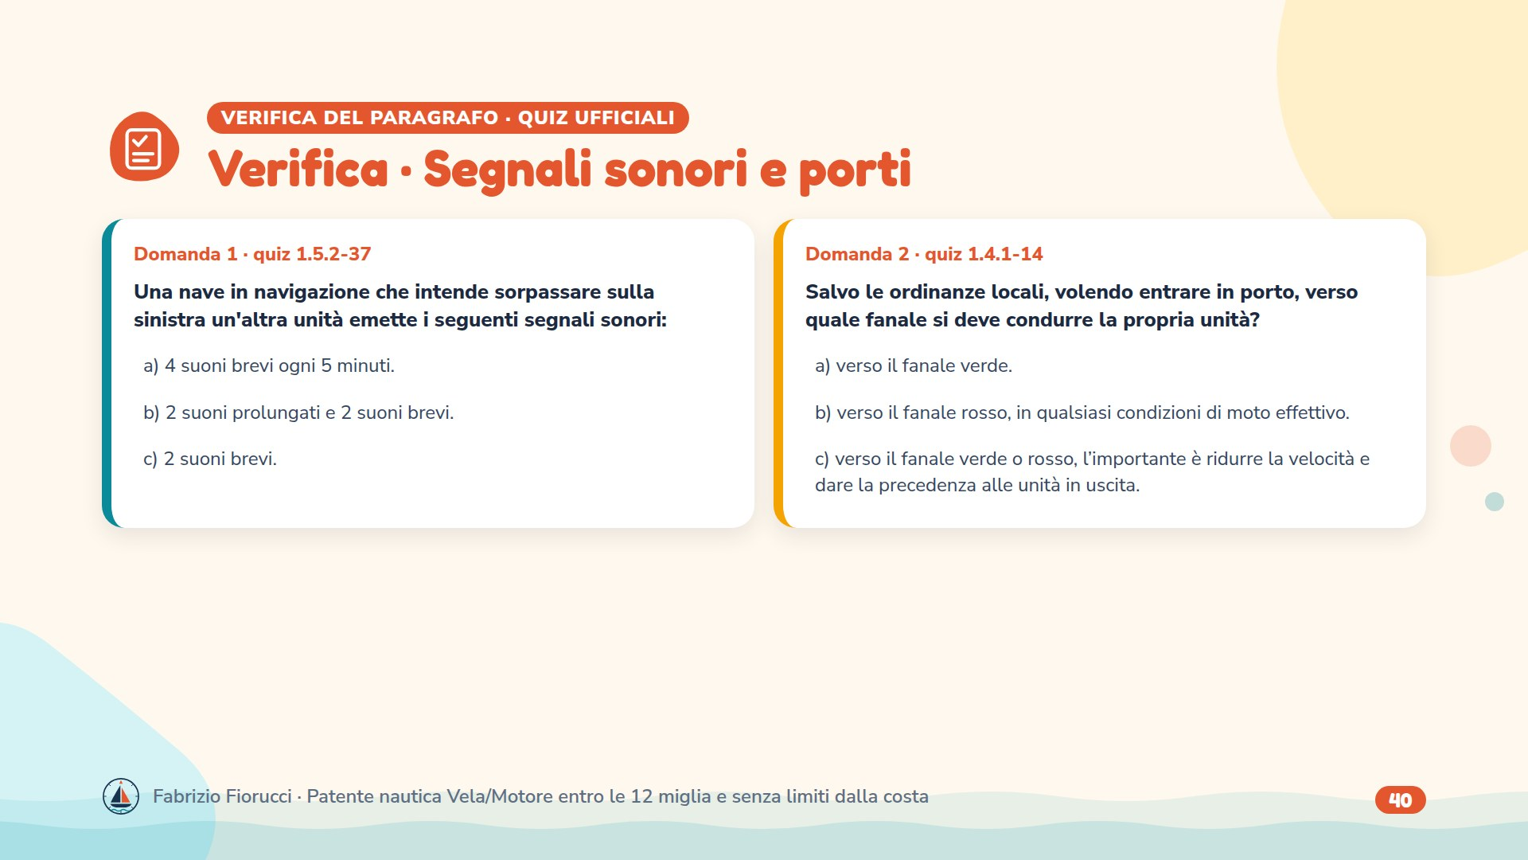
Notes:
Leggere le domande, lasciare un minuto per rispondere, poi passare alla slide con le risposte esatte.

Slide 41
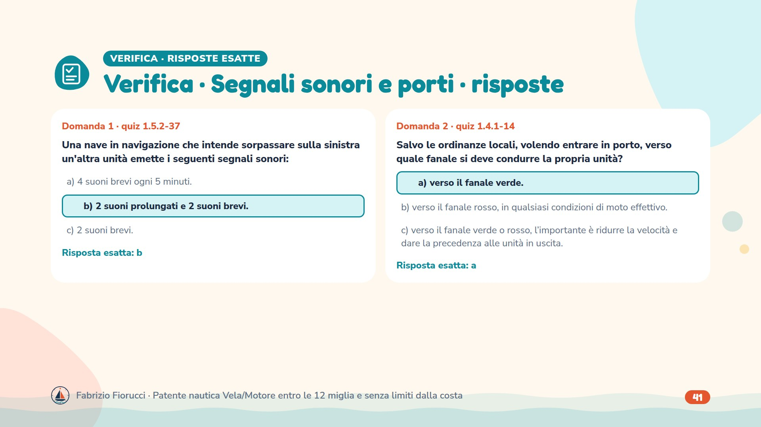
Notes:
Risposte: 1.5.2-37 → b) 2 suoni prolungati e 2 suoni brevi.; 1.4.1-14 → a) verso il fanale verde.

Slide 42
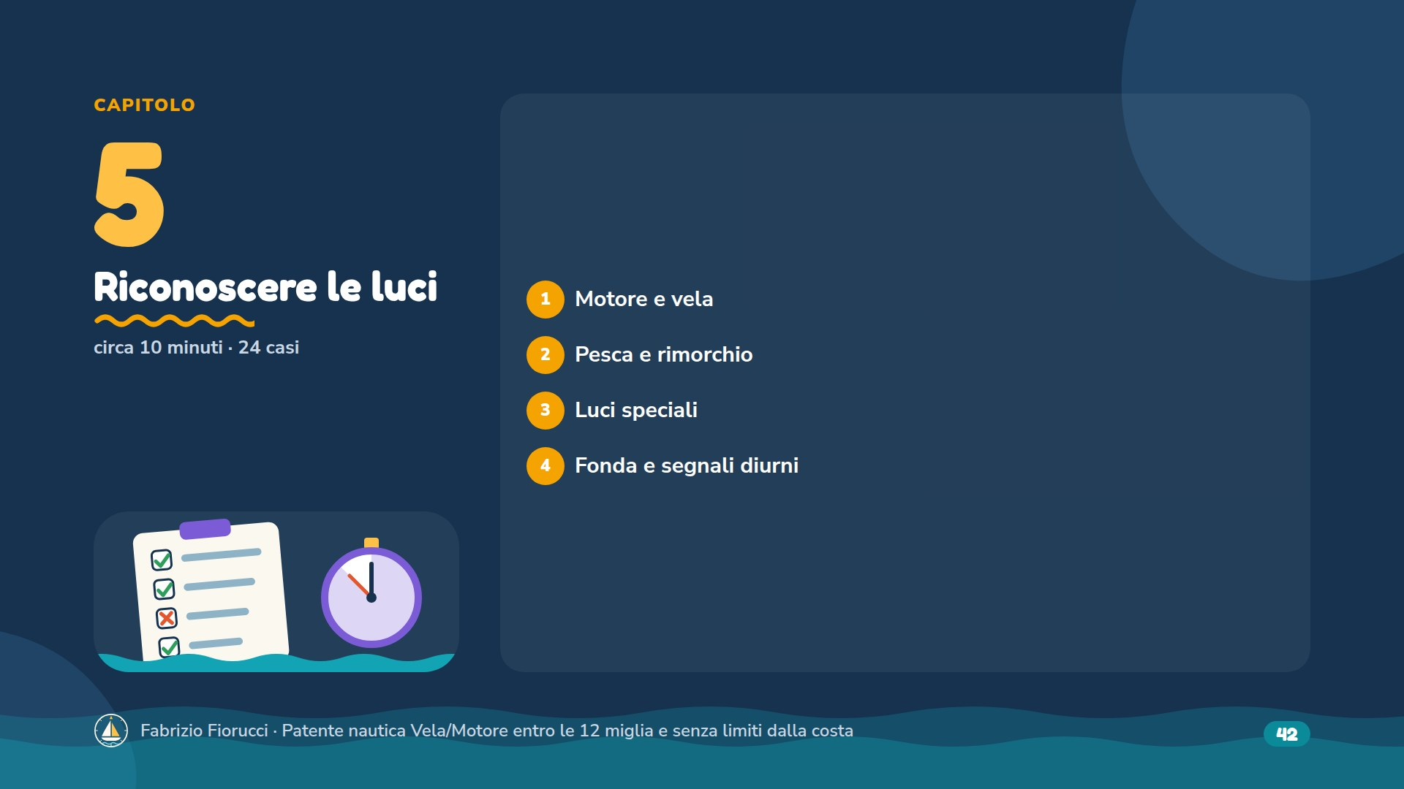
Notes:
Circa 10 minuti: 4 esercizi da 6 casi con le soluzioni. Chi risponde dice che unità è e da che lato la vede.

Slide 43
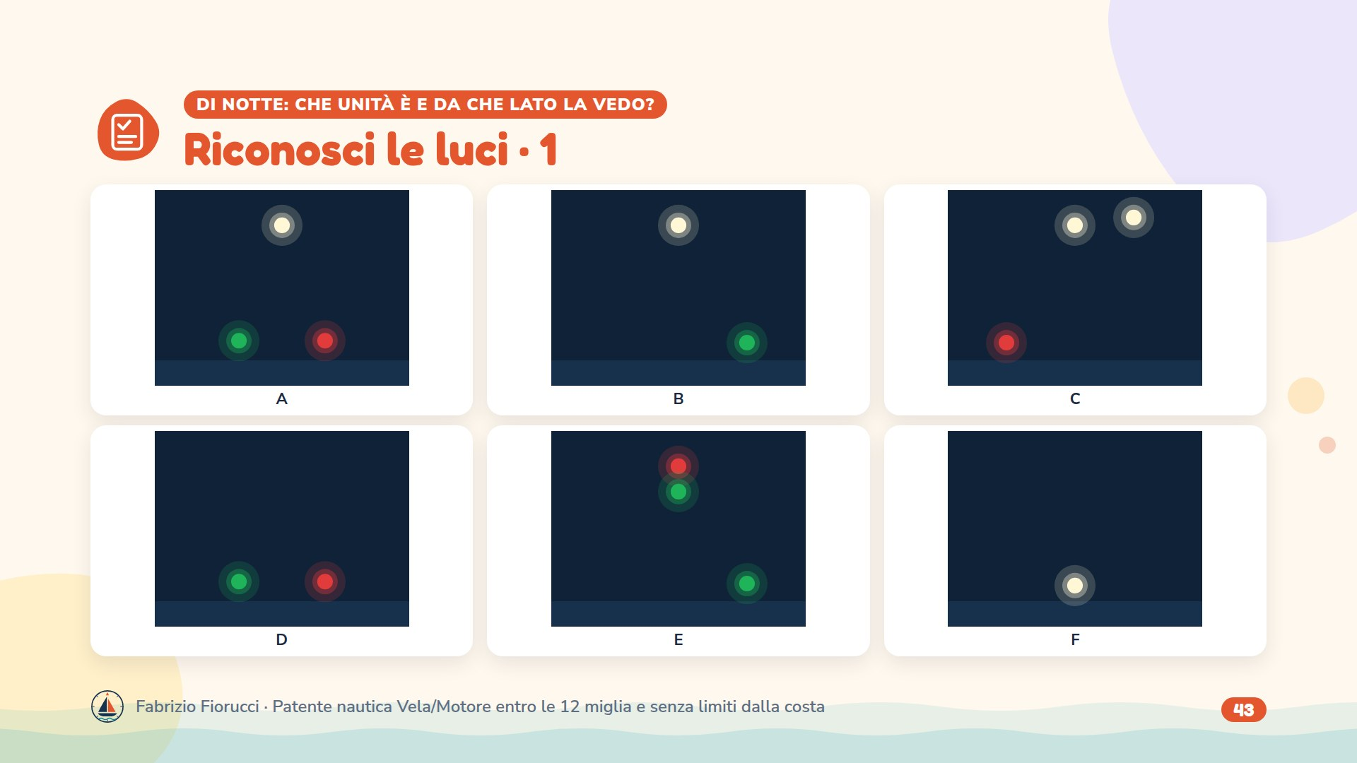
Notes:
Far rispondere a voce: che unità è, che cosa sta facendo, da che lato la vedo. Nelle soluzioni compare anche la sagoma.

Slide 44
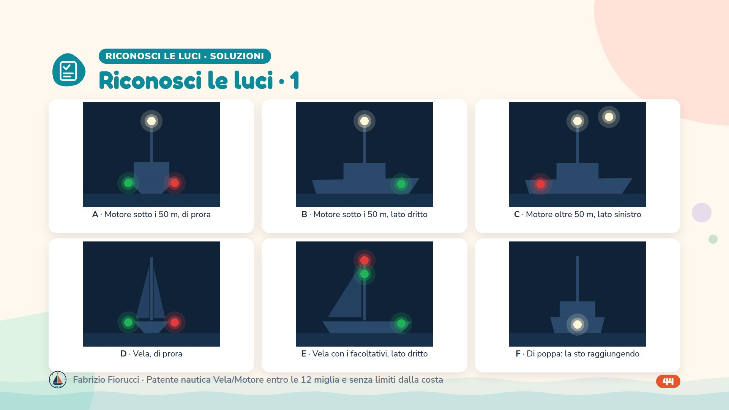
Notes:
Soluzioni: A Motore sotto i 50 m, di prora; B Motore sotto i 50 m, lato dritto; C Motore oltre 50 m, lato sinistro; D Vela, di prora; E Vela con i facoltativi, lato dritto; F Di poppa: la sto raggiungendo

Slide 45
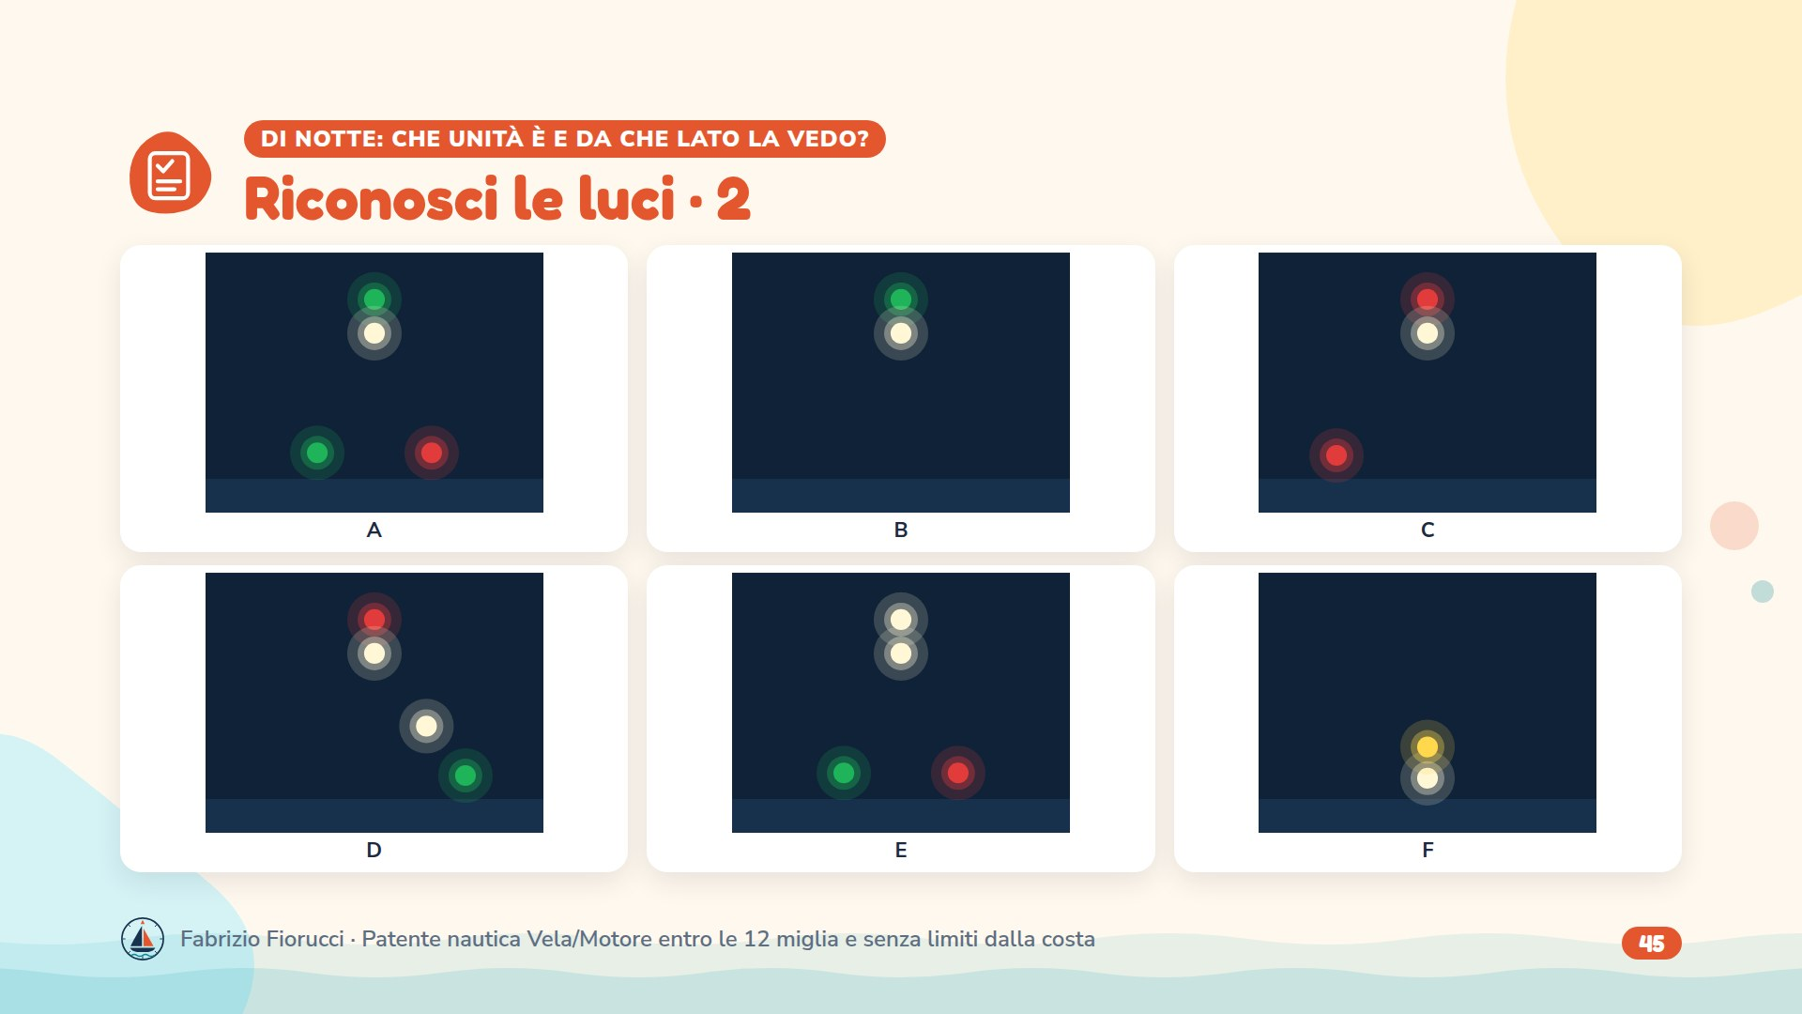
Notes:
Far rispondere a voce: che unità è, che cosa sta facendo, da che lato la vedo. Nelle soluzioni compare anche la sagoma.

Slide 46
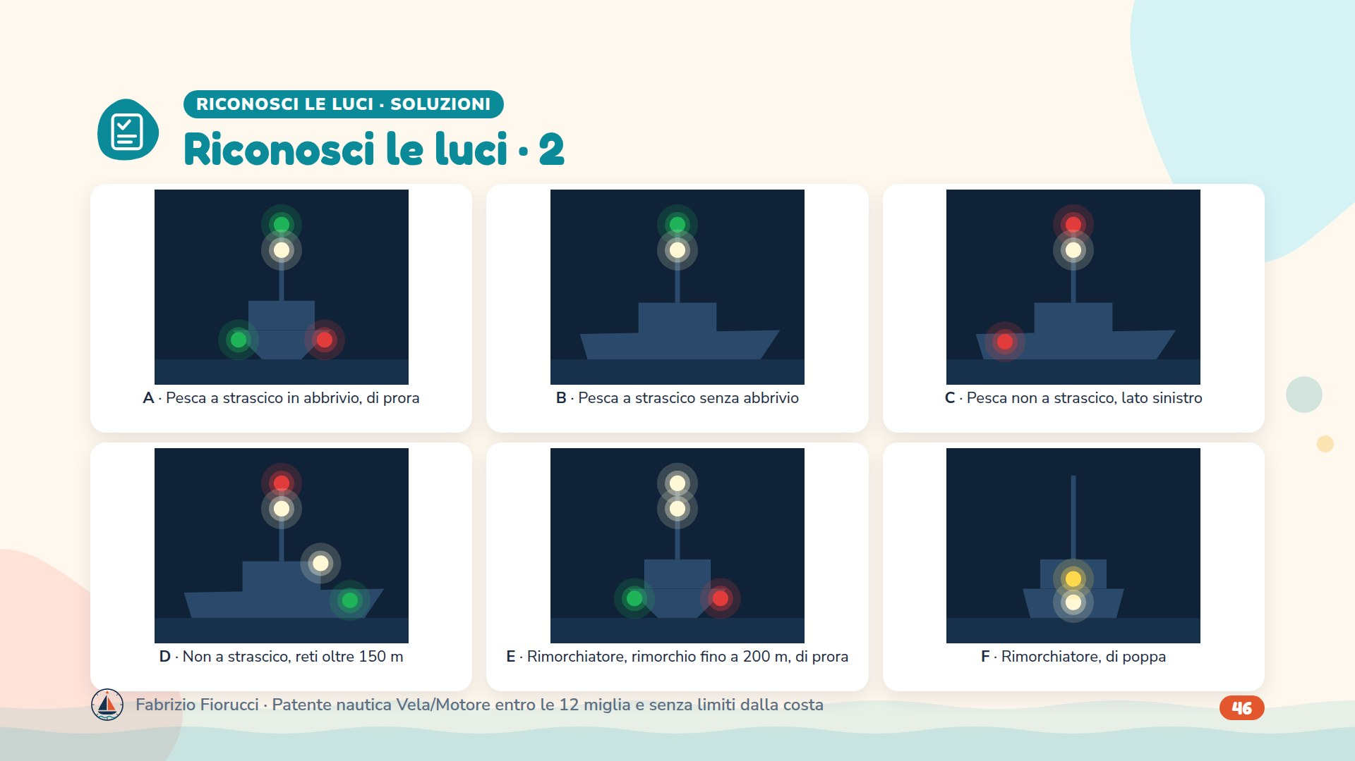
Notes:
Soluzioni: A Pesca a strascico in abbrivio, di prora; B Pesca a strascico senza abbrivio; C Pesca non a strascico, lato sinistro; D Non a strascico, reti oltre 150 m; E Rimorchiatore, rimorchio fino a 200 m, di prora; F Rimorchiatore, di poppa

Slide 47

Notes:
Far rispondere a voce: che unità è, che cosa sta facendo, da che lato la vedo. Nelle soluzioni compare anche la sagoma.

Slide 48
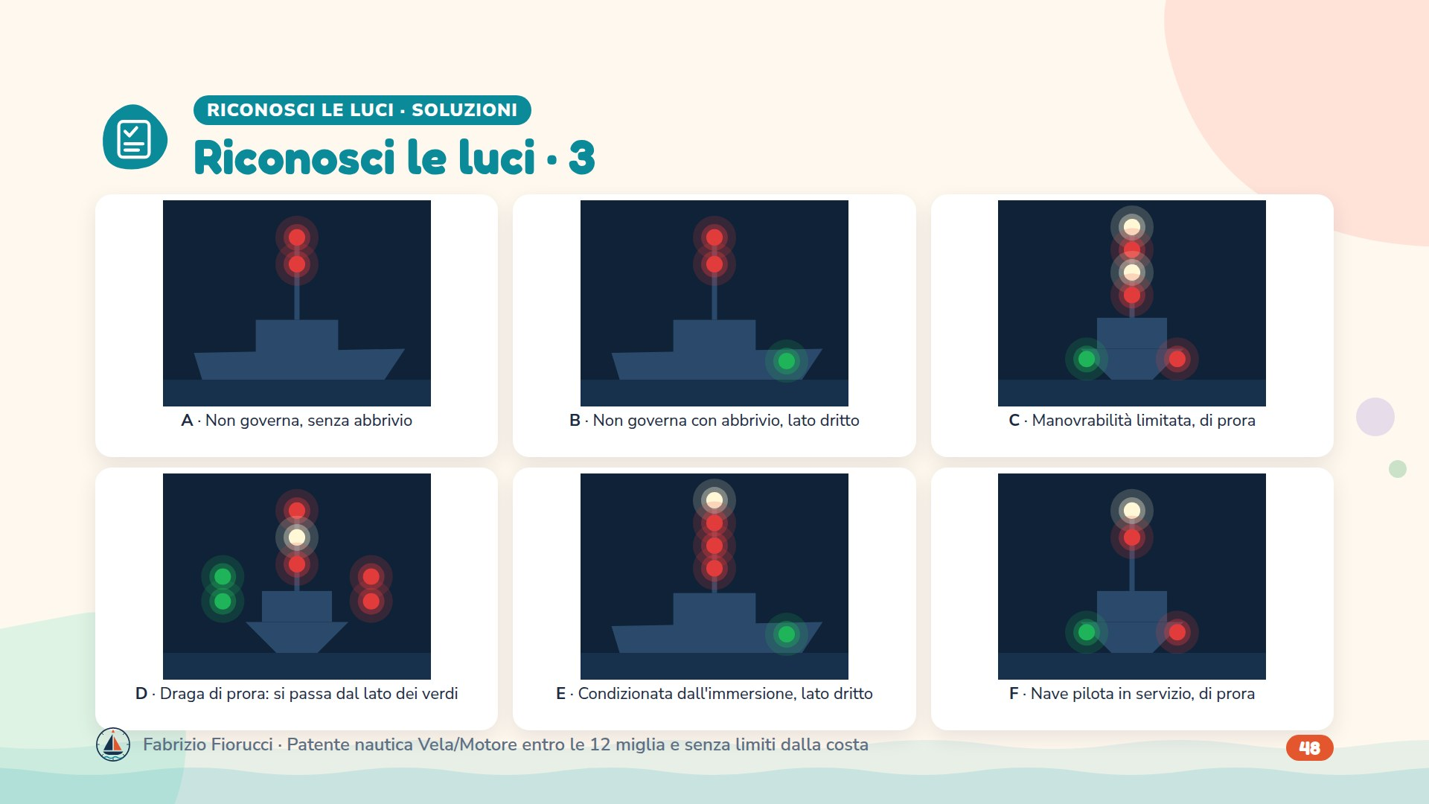
Notes:
Soluzioni: A Non governa, senza abbrivio; B Non governa con abbrivio, lato dritto; C Manovrabilità limitata, di prora; D Draga di prora: si passa dal lato dei verdi; E Condizionata dall'immersione, lato dritto; F Nave pilota in servizio, di prora

Slide 49
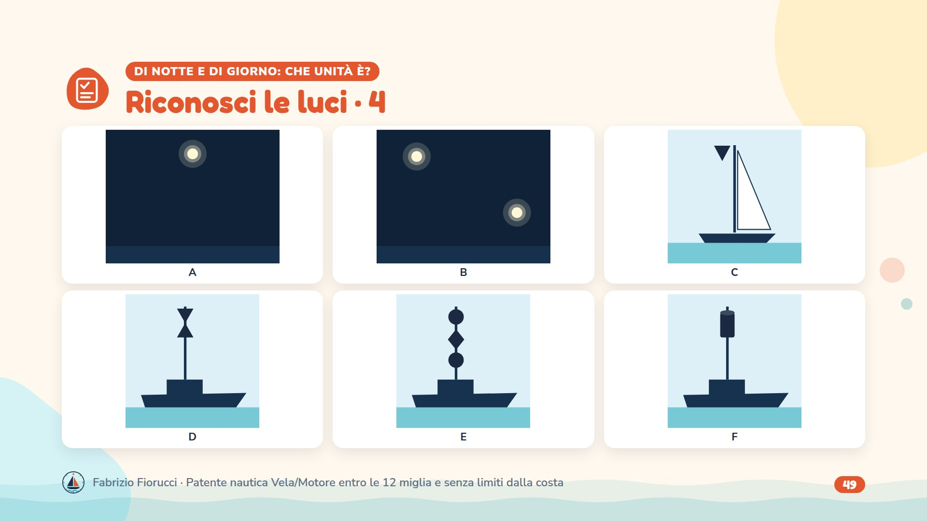
Notes:
Far rispondere a voce: che unità è, che cosa sta facendo, da che lato la vedo. Nelle soluzioni compare anche la sagoma.

Slide 50
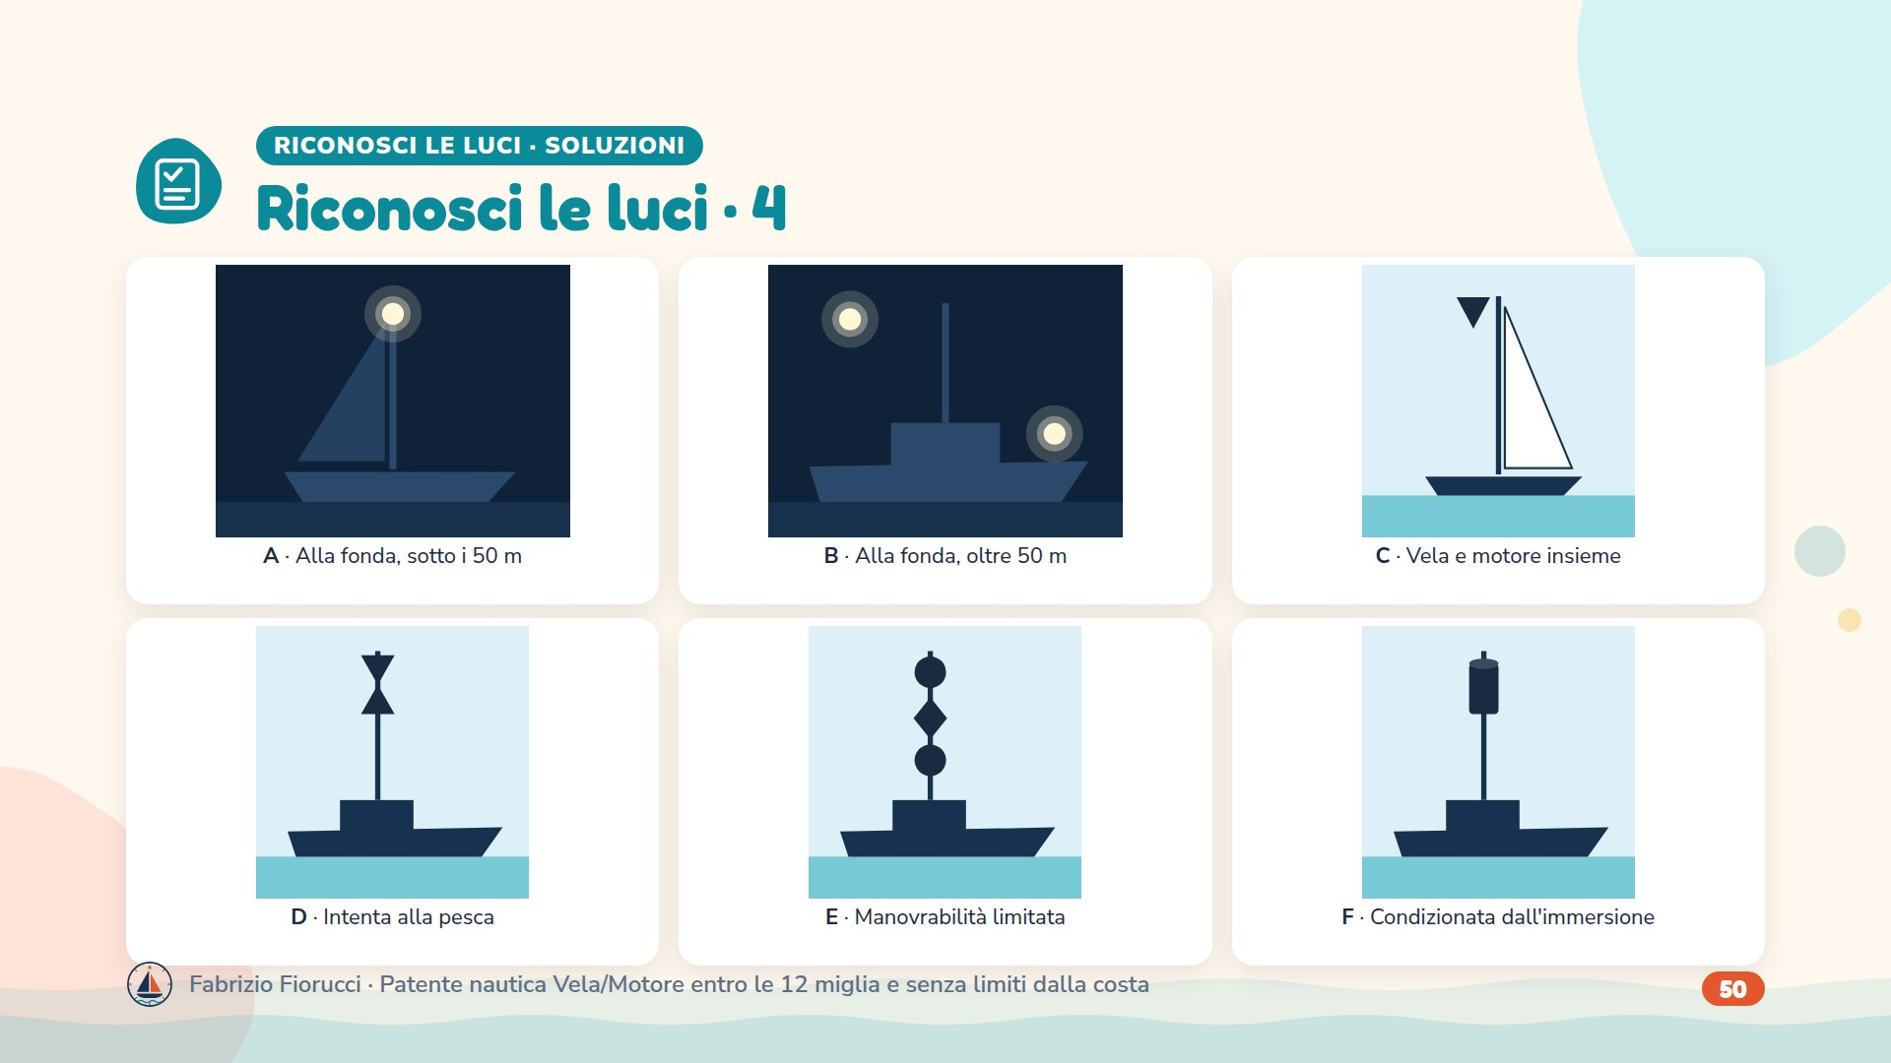
Notes:
Soluzioni: A Alla fonda, sotto i 50 m; B Alla fonda, oltre 50 m; C Vela e motore insieme; D Intenta alla pesca; E Manovrabilità limitata; F Condizionata dall'immersione

Slide 51
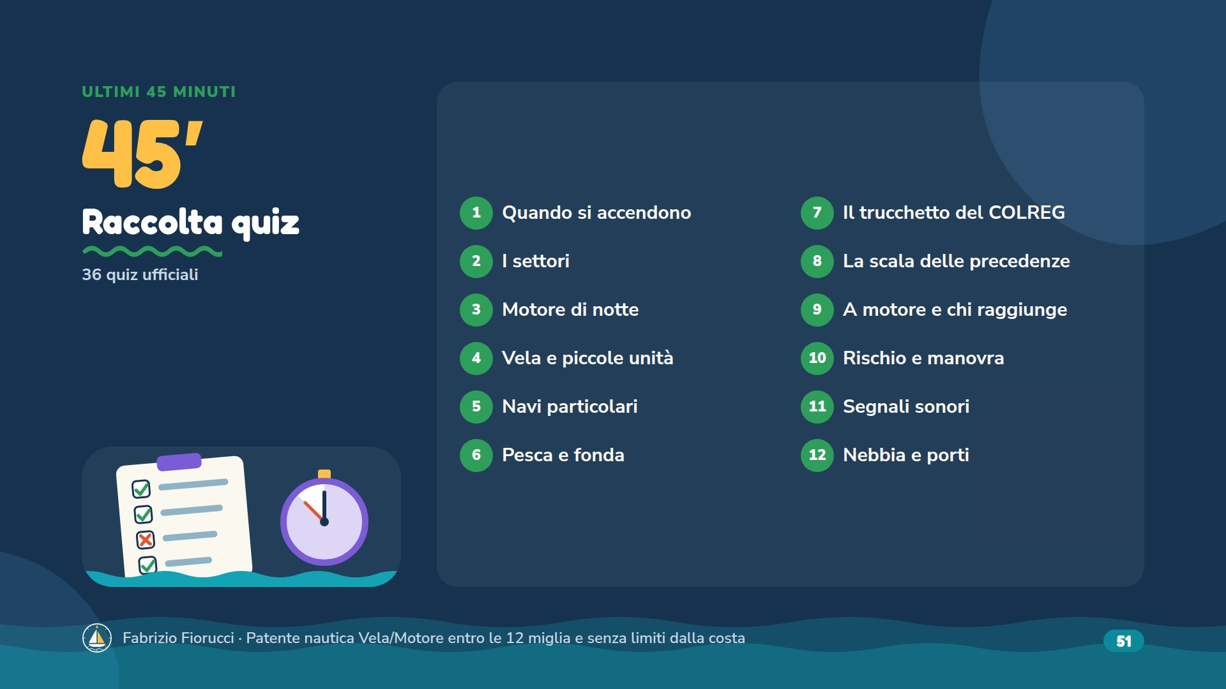
Notes:
Inizio degli ultimi 45 minuti: 12 slide da 3 quiz ufficiali, ognuna seguita dalle risposte.

Slide 52

Notes:
Ultimi 45 minuti della lezione. 12 slide da 3 quiz, ciascuna seguita dalle risposte: circa 3 minuti e mezzo per slide. Far rispondere ad alta voce con la lettera, poi chiedere perché le altre due sono sbagliate. Se il tempo stringe, lasciare per casa le slide 4 e 7.

Slide 53

Notes:
Leggere le domande, lasciare un minuto per rispondere, poi passare alla slide con le risposte esatte.

Slide 54

Notes:
Risposte: 1.5.1-23 → a) al tramonto ed in condizioni di scarsa visibilità.; 1.5.1-27 → c) si, per le unità da diporto in navigazione oltre 1 miglio dalla costa.; 1.5.2-11 → a) dal tramonto al sorgere del sole le unità non devono mostrare nessun altra luce che possa essere confusa con i fanali prescritti dal COLREG.

Slide 55

Notes:
Leggere le domande, lasciare un minuto per rispondere, poi passare alla slide con le risposte esatte.

Slide 56

Notes:
Risposte: 1.5.1-4 → b) 135 gradi.; 1.5.1-30 → b) 225 gradi verso prora, centrata sull'asse longitudinale.; 1.5.1-12 → b) 225 gradi orientato verso prora, centrato sull'asse longitudinale.

Slide 57

Notes:
Leggere le domande, lasciare un minuto per rispondere, poi passare alla slide con le risposte esatte.

Slide 58

Notes:
Risposte: 1.5.1-1 → b) testa d'albero Bianco, a dritta Verde, a sinistra Rosso, coronamento Bianco.; 1.5.1-38 → c) un fanale bianco più alto rispetto a quello di testa d’albero e a poppavia, visibile per 225 gradi.; 1.5.1-29 → a) 2.

Slide 59

Notes:
Leggere le domande, lasciare un minuto per rispondere, poi passare alla slide con le risposte esatte.

Slide 60

Notes:
Risposte: 1.5.1-61 → b) i fanali laterali e il fanale di poppa.; 1.5.1-15 → c) i natanti da diporto a vela di lunghezza inferiore a 7 metri.; 1.5.1-40 → b) è pari a 360 gradi.

Slide 61

Notes:
Leggere le domande, lasciare un minuto per rispondere, poi passare alla slide con le risposte esatte.

Slide 62

Notes:
Risposte: 1.5.1-3 → a) i fanali prescritti per la nave a propulsione meccanica.; 1.5.1-17 → b) bianco.; 1.5.2-26 → a) nave con manovrabilità limitata.

Slide 63

Notes:
Leggere le domande, lasciare un minuto per rispondere, poi passare alla slide con le risposte esatte.

Slide 64

Notes:
Risposte: 1.5.1-2 → c) un bicono con i vertici uniti.; 1.5.1-32 → b) 150 metri.; 1.5.1-10 → a) un pallone nero.

Slide 65

Notes:
Leggere le domande, lasciare un minuto per rispondere, poi passare alla slide con le risposte esatte.

Slide 66

Notes:
Risposte: 1.5.1-62 → b) nel Colreg.; 1.5.1-25 → c) i fanali e i segnali stabiliti dal Regolamento per Prevenire gli Abbordi in Mare - Colreg.; 1.5.2-2 → c) il Regolamento Internazionale del 1972 per prevenire gli abbordi in mare, noto come COLREG '72.

Slide 67

Notes:
Leggere le domande, lasciare un minuto per rispondere, poi passare alla slide con le risposte esatte.

Slide 68

Notes:
Risposte: 1.5.1-13 → c) a una nave che non governa.; 1.5.2-8 → a) un'unità che ha difficoltà di manovra deve lasciare libera la rotta ad un'unità navale che non governa.; 1.5.1-14 → c) mai.

Slide 69

Notes:
Leggere le domande, lasciare un minuto per rispondere, poi passare alla slide con le risposte esatte.

Slide 70

Notes:
Risposte: 1.5.2-9 → b) l'unità che vede l'altra sulla propria dritta deve lasciarle libera la rotta e, quando le circostanze lo permettono, deve evitare di passarle di prora.; 1.5.2-46 → c) nessuna; devono manovrare entrambe sulla propria dritta.; 1.5.2-54 → b) sto raggiungendo un'altra unità, dovrò quindi darle la precedenza.

Slide 71

Notes:
Leggere le domande, lasciare un minuto per rispondere, poi passare alla slide con le risposte esatte.

Slide 72

Notes:
Risposte: 1.5.2-18 → c) il rilevamento rimane costante e la distanza diminuisce.; 1.5.2-56 → b) in situazioni dubbie il pericolo si considera esistente.; 1.5.2-57 → a) la manovra per dare la precedenza sia decisa, tempestiva ed evidente.

Slide 73

Notes:
Leggere le domande, lasciare un minuto per rispondere, poi passare alla slide con le risposte esatte.

Slide 74

Notes:
Risposte: 1.5.2-21 → a) 1 suono breve emesso con un fischio.; 1.5.2-48 → b) che intendo sorpassare a dritta.; 1.5.2-13 → a) Non sussiste un obbligo, sotto i 12 metri l'unità deve essere fornita di un mezzo in grado di produrre un efficace segnale sonoro.

Slide 75

Notes:
Leggere le domande, lasciare un minuto per rispondere, poi passare alla slide con le risposte esatte.

Slide 76

Notes:
Risposte: 1.5.2-52 → a) 1 suono prolungato e 2 brevi ad intervalli non superiori a due minuti.; 1.5.2-35 → c) rapidi suoni di campana per cinque secondi ad intervalli non superiori a un minuto.; 1.4.1-17 → b) deve dare la precedenze alle unità in entrata e in uscita dal porto.

Slide 77

Notes:
A casa: i 67 quiz su fanali e segnali diurni, i 60 sulle precedenze e i quiz 1.4.1 sui porti.

